Slide 1



금융 프로젝트 경험이 있는 지원자 찾아줘.
지원자 48명 중 9명을 선택했어요.
STORYBOARD · v9
멀티에이전트 기반
E2E 채용 자동화 MVP
정유민
경력 5년 · OO카드
김서준
경력 6년 · OO페이
한지호
경력 5년 · OO은행
화면 설계 스토리보드
1
조건을 말하면
2
AI가 골라 표시
3
HR이 직접 결정
기준 문서
버전
작성일
작성
기획 v9
v9.0
2026.10.29
정유민

Slide 2
스토리보드 v9
01
서비스 개요
03
채용 준비
05
전형 진행
목차
서비스 한눈에
03
AUT-01
로그인 · 기업 가입
10
STG-01
공통 전형 화면
22
사람과 AI의 역할
04
DSH-01
채용 대시보드
11
STG-02
AI 탐색 결과 반영
23
기획 v9 기준 · 화면 28개 · 예시 데이터는 모두
가상이에요.
E2E 흐름
05
CMP-01
설정 · 회사 소개
12
STG-03
대화로 후보 좁히기
24
CMP-02
설정 · 채용 공고
13
STG-04
직접 넣기 · 빼기
25
02
공통 규칙
CMP-03
설정 · 안내 메일
14
STG-05
@멘션 · 대화형 분석
26
COM-01
전형 화면의 구조
06
PST-01
공고 작성
15
STG-06
지원자 카드
27
표기
COM-02
지원자 표시 규칙
07
PST-04
전형 절차 · 전형별 안내
16
STG-07
HR 결정 — 체크 · 일괄
28
1
화면 위 번호 = 왼쪽 설명 번호
COM-03
요청별 화면 반응
08
PST-05
포스터
17
STG-08
전형 결과 확정
29
화면은 MVP 화면을 그대로 담았어요
COM-04
Root Agent 처리 흐름
09
PST-02
공고 게시
18
STG-09
전형 종료 3단계
30
검토
정책 결정 필요 · 부록에 모음
PST-03
공고 · 지원 접수 현황
19
MSG-01
안내 초안 확인 · 수정
31
AI가 고른 지원자 (제안)
04
지원
STG-10
평가 결과 등록
32
HR 결정 (합격 · 불합격)
APL-01
채용 페이지
20
07
AI Chat 질문
STG-11
평가 결과 교차 탐색
33
가가
서류 AI 추천 · 추천 밖
APL-02
지원서 작성
21
ASK-01
전형별 질문 범위
38
STG-12
면접 맞춤 질문 · 답변 기록
34
ASK-02
모든 전형 공통 질문
39
STG-13
다음 면접 질문 추천
35
08
부록
ASK-03
서류 전형 질문
40
MVP 범위
43
ASK-04
평가 전형 질문
41
06
채용 종료 · 리포트
검토 필요 사항
44
ASK-05
면접 전형 질문
42
FIN-01
채용 종료
36
RPT-01
최종 채용 리포트
37
02
채용 자동화 MVP 스토리보드 v9

Slide 3








01
서비스 개요
서비스 한눈에
기업은 공고를 쓰면서 전형을 조합하고, HR은
전형마다 AI Chat으로 지원자를 찾고 분석해요.
채용 결정은 사람이 해요.
핵심 경험
1
조건을 말하면
2
AI가 골라 표시
3
HR이 직접 결정
핵심 키워드
금융 프로젝트 경험이 있는 지원자 찾아줘.
정유민
정유민
Composable Hiring Workflow
경력 5년 · OO카드
경력 5년 · OO카드
48명 중 9명을 선택했어요
박도윤
Multi-Agent Orchestration
경력 4년 · OO시스템
체크 후
불합격
합격
Conversational Candidate Exploration
Interactive Candidate UI
Human in the Loop
E2E Recruiting
CUSTOM HIRING WORKFLOW
MULTI-AGENT ORCHESTRATION
HUMAN IN THE LOOP
전형을 블록처럼 조합
질문마다 다른 Agent 조합
AI는 근거, 결정은 사람
공고를 쓰면서 전형을 직접 더하고 바꾸거나
"서류, 1차 면접 순으로"처럼 말해요.
자료는 분석 Agent가 미리 정리하고, Root
Agent가 질문에 맞는 정보와 Agent를 골라
답해요.
AI는 찾고 설명해요. 합격 · 불합격은 HR이
체크하고 직접 눌러요.
서류
평가
평가
면접
면접
AI 제안
HR 결정
Root
Application
Assessment
Interview
03
채용 자동화 MVP 스토리보드 v9

Slide 4






01
서비스 개요
사람과 AI의 역할
사람
AI
AI는 찾고 분석하고 근거를 보여 줘요. 채용에 영향을
주는 결정은 사람이 화면에서 직접 해요.
Root Agent
HR 담당자
주 사용자
Recruitment Orchestrator
공고 작성과 전형 구성 · 게시 · 지원자 검토 · 합격·불합격 결정 · 안내
발송
AI Chat 요청 계획 → 처리기 · 분석 루프 → 근거 검토
분석 Agent · 자료가 들어올 때 미리
면접관
면접 전형
Application Agent
지원 자료 → 공고 기준 판정 · 프로필
AI 맞춤 질문 참고 · 질문별 답변 기록
Assessment Agent
평가 결과 · 제출물 → 프로필
지원자
채용 페이지
Interview Agent
면접 답변 기록 → 프로필
공고 확인 · 지원서와 자료 제출 · 결과 안내 수신
생성 Agent · 화면 · Chat 요청과 결과 확정으로
Posting Agent
공고 수정안 · NCS 근거 요건 · 포스터
Interview Agent
유형 · 근거가 붙은 맞춤 질문
Communication Agent
기업 양식 안에서 안내 초안
Report Agent
채용 종료 시 최종 리포트
AI의 탐색과 제안은 채용 상태를 바꾸지 않아요. 합격 · 불합격은 HR이 체크하고 버튼을 눌러야 바뀌어요.
04
채용 자동화 MVP 스토리보드 v9

Slide 5

01
서비스 개요
E2E 흐름
채용 준비부터 채용 종료까지 한 흐름으로 이어져요.
상태가 바뀌는 단계는 모두 HR이 직접 해요.
1
채용 준비
2
지원
3
전형 진행
4
채용 종료
수행 주체
HR
AI
지원자
시스템
HR
설정 등록
지원자
채용 페이지에서 지원
Stage마다 반복
HR
마지막 전형 결과 확정
AUT-01 · CMP-01~03
APL-01·02
전형 시작
STG-08
시스템
STG-01
HR
공고 · 전형 · 포스터 작성
AI
공고 기준 판정 · 프로필
HR
최종 안내 발송
PST-01·04·05
STG-01
AI Chat으로 탐색 · 질문
FIN-01
HR
STG-02~05
AI
전형 종류 인식 · 수정안
시스템
공고 마감
AI
채용 종료 · 리포트
PST-01·04·05
PST-03
계획 · 분석 · 근거 검토
FIN-01 · RPT-01
AI
COM-04
HR
확인 · 게시
PST-02
체크 · 합격 / 불합격
HR
STG-06·07
HR
결과 확정 · 안내 · 종료
STG-08·09 · MSG-01
05
채용 자동화 MVP 스토리보드 v9

Slide 6








02
공통 규칙
백엔드 개발자 (Java/Spring)
전형 진행 중
채용 페이지
설정
COM-01
1
공고
서류 전형 48
직무역량 평가
개발 과제
1차 실무면접
최종면접
전형 화면의 구조
2
서류 전형
DOCUMENT
미결정 48 · 합격 0 · 불합격 0
전형 결과 확정
4
전형 종류가 달라도 3단 구조는 그대로예요. 지원자
카드의 Viewer만 바뀌어요.
전체 지원자
선택 지원자
지원자 카드
AI Chat
1
전형 단계 줄
공고에서 정한 전형 순서와 대상 인원. 누르면 그
전형으로 가요.
2
결정 현황 · 확정
미결정 · 합격 · 불합격 인원과 [전형 결과 확정].
평가 전형은 [평가 결과 등록]도.
3
3단 · 너비 조절
3
전체 지원자 · 가운데 · AI Chat. 경계선을 끌어
너비를 바꾸고 다음에도 유지해요.
지원자 카드 Viewer · 종류별
5
DOCUMENT
ASSESSMENT
INTERVIEW
지원서 · 문서
평가 결과 · 제출물
맞춤 질문 · 답변 기록
4
가운데 전환
선택 지원자 ↔ 지원자 카드. 지원자를 누르면
카드로 바뀌어요.
5
종류별 Viewer
지원자 카드 안의 내용만 전형 종류에 맞게
바뀌어요.
06
채용 자동화 MVP 스토리보드 v9

Slide 7

3
02
공통 규칙
1
선택 표시
탐색 · 추리기용
2
서류 AI 추천
서류 전형 · 자격요건 순
COM-02
정유민
박도윤
김서준
지원자 표시 규칙
경력 5년 · OO카드
경력 4년 · OO시스템
경력 6년 · OO페이
AI 선택
직접 추가
탐색용 선택 표시는 테두리, 서류 AI 추천은 굵기와
회색, 저장되는 HR 결정은 배경색이에요.
AI Chat으로 들어온 지원자
HR이 직접 넣은 지원자
신유진
경력 2년 · OO페이먼츠
AI 추천은 굵게, 추천 밖은 회색
AI는 회색을 고르지 않음 · ↑로 추천에 올리기
1
AI 선택 = 보라 테두리
Chat으로 선택 지원자에 넣은 지원자에게 붙어요.
선택 지원자에 있는 동안만.
4
HR 결정
저장되는 채용 상태
2
직접 추가 = 테두리 없음
윤서연
한지호
최지우
"AI 선택" 같은 글자 라벨은 붙이지 않아요.
경력 7년 · OO증권
경력 5년 · OO은행
경력 2년 · OO게임즈
3
서류 AI 추천 = 굵게 · 회색
미결정
합격
불합격
추천은 굵게, 추천 밖은 회색, 보류는 연한 회색
배경. 회색은 ↑로 올려요.
흰색
부드러운 초록
부드러운 빨강
5
4
HR 결정 = 배경색
결정하면
선택 지원자에서 빠지고 리스트에 결정 색으로 남아요
합격은 초록, 불합격은 빨강 배경이에요.
정유민
박도윤
결정하면 빠져요
경력 5년 · OO카드
경력 4년 · OO시스템
5
합격
불합격
합격 · 불합격하면 선택 지원자에서 빠지고
테두리도 사라져요.
선택 지원자에서 빠짐 · 테두리 없음
선택 지원자에서 빠짐
07
채용 자동화 MVP 스토리보드 v9

Slide 8









02
공통 규칙
COM-03
요청별 화면 반응
1
2
3
"~ 찾아줘"는 교체, "~도 추가해줘"는 추가, "그중
~"은 좁히기, "이 중 ~ 빼줘"는 빼기. 멘션이 없으면
전형 전체가 대상이에요.
A
지원자 UI에 반영
B
대화로 답변
C
편집을 바로 실행
탐색 · 추리기
분석 · 의견 · 생성
선택 지원자 넣기 · 빼기
금융 경험 있는 지원자 찾아줘
교체
@정유민 인재상과 잘 맞아?
정하늘도 추가해줘
1
지원자 UI에 반영
조건으로 찾고 추리는 요청. 리스트 · 선택 지원자 ·
Chat 요약이 함께 바뀌어요.
공공 SI 경험자도 추가해줘
추가
면접에서 뭘 확인해야 해?
@김서준 빼줘
그중 평가 좋은 사람만
좁히기
@정유민 @김서준 비교해줘
이 중 신입은 빼줘
2
대화로 답변
특정 지원자 분석 · 의견 · 비교, 면접 질문 요청.
화면은 그대로.
리스트에 AI 선택 테두리
화면은 그대로
확인 창 없이 바로 반영
3
편집을 바로 실행
선택 지원자에 모으기
근거 · 출처와 함께 답변
처리한 지원자 이름 알림
선택 지원자 넣기 · 빼기는 확인 창 없이 실행해요.
합격 · 불합격은 화면 버튼으로만.
Chat에 "48명 중 9명" 요약
면접 질문은 결과물로
대상이 모호하면 되묻기
AI의 판단만으로는 채용 상태가 바뀌지 않아요. 합격 · 불합격은 HR이 체크하고 버튼을 눌러야 바뀌어요.
08
채용 자동화 MVP 스토리보드 v9

Slide 9












02
공통 규칙
자료가 들어올 때
3
COM-04
지원서 제출
분석 Agent
Root Agent 처리 흐름
Application 지원 자료 · 공고 기준 판정
Assessment 평가 · 제출물
Interview 면접 답변
지원자 프로필 DB
평가 결과 업로드
지원자별 항목 + 근거 · 출처 · 확인 상태
조건 검색 + 프로필 항목 검색
Root Agent는 원문을 직접 해석하지 않아요. 계획을
세워 처리기나 분석 루프로 실행하고, 근거를 검토해
답해요.
면접 답변 기록
근거 재확인 · 분석 요청
프로필 검색
2
1
Context
Root Agent
채용 · 전형 + 멘션 · 체크 · 앞 결과 + 질문.
요청 + Context
1
계획 (모델 1회)
A
검색 · 점수 필터 → 후보 근거 재확인
리스트 표시
2
계획 · 처리
현재 채용 · 전형
요청 종류 · 대상 범위
모델 한 번으로 요청 종류와 대상 범위를 정해요.
분석만 분석 루프로 근거를 모아요.
1
2
대상 펼치기
B
분석 루프로 확인 → 근거 검토
대화로 답변
@지원자 · 체크
선택
멘션 · 체크 · 이전 결과
질문
3
처리 · 근거 검토
3
미리 정리된 프로필
처리기 · 분석 루프
C
넣기 · 빼기 명령 → Spring 실행
바로 반영
4
분석 Agent가 자료가 들어올 때 만든 프로필을
읽고 검색해요.
5
차별 조건 요청은 차단
4
편집은 바로 서버로
질문 예시
쓰는 정보 · Agent
응답
넣기 · 빼기를 명령(JSON)으로 바꿔 Spring이
검증 · 실행해요.
"평가 결과와 자기소개서가 상충되는 사람 찾아줘"
프로필 비교 → Assessment + Application 재확인
A
차별 조건 차단
"@정유민 우리 회사랑 잘 맞는 것 같아?"
분석 루프: 프로필 · 회사 소개 → 서류 원본
B
5
검토
나이 · 성별 · 출신 지역 같은 조건은 찾지 않아요.
범위는 법무 검토.
"@정유민 면접에서 뭘 확인해야 해?"
분석 루프: 서류 · 평가 근거 → Interview
B
"정하늘도 추가해줘"
Agent 없음 → 명령 → Spring 실행
C
09
채용 자동화 MVP 스토리보드 v9

Slide 10
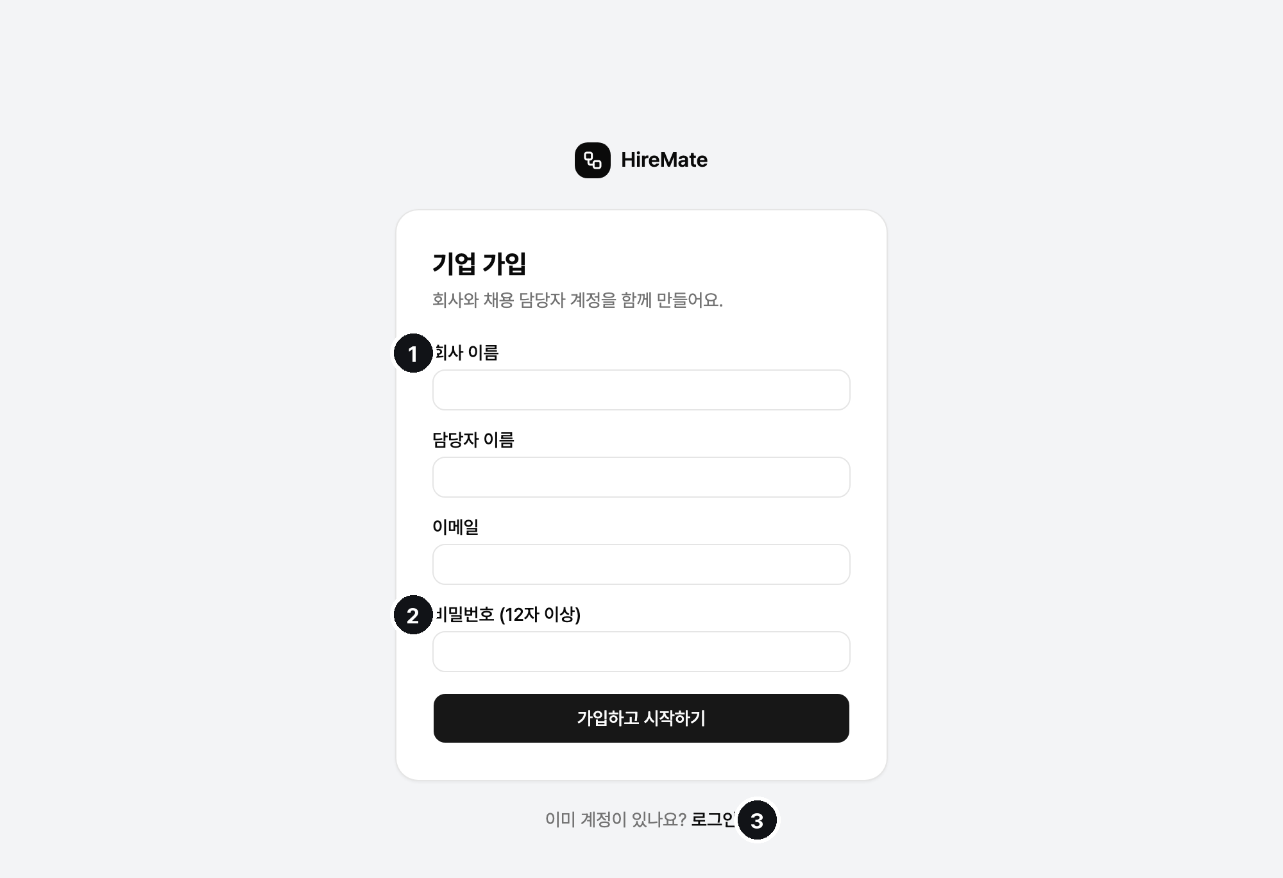
03
채용 준비
AUT-01
HR
로그인 · 기업 가입
기업 가입으로 회사와 첫 채용 담당자 계정을 함께
만들어요.
1
기업 가입
회사 이름 · 담당자 이름 · 이메일로 회사와 HR
계정을 함께 만들어요.
2
비밀번호
12자 이상. 가입한 뒤 로그인 화면에서 들어와요.
3
로그인
로그인하지 않으면 HR 화면이 열리지 않아요.
로그아웃은 확인 후 해요.
면접관 계정
4
검토
면접관 화면과 열람 범위는 정해야 해요. 지금은
HR 계정이 면접을 기록해요.
10
채용 자동화 MVP 스토리보드 v9

Slide 11
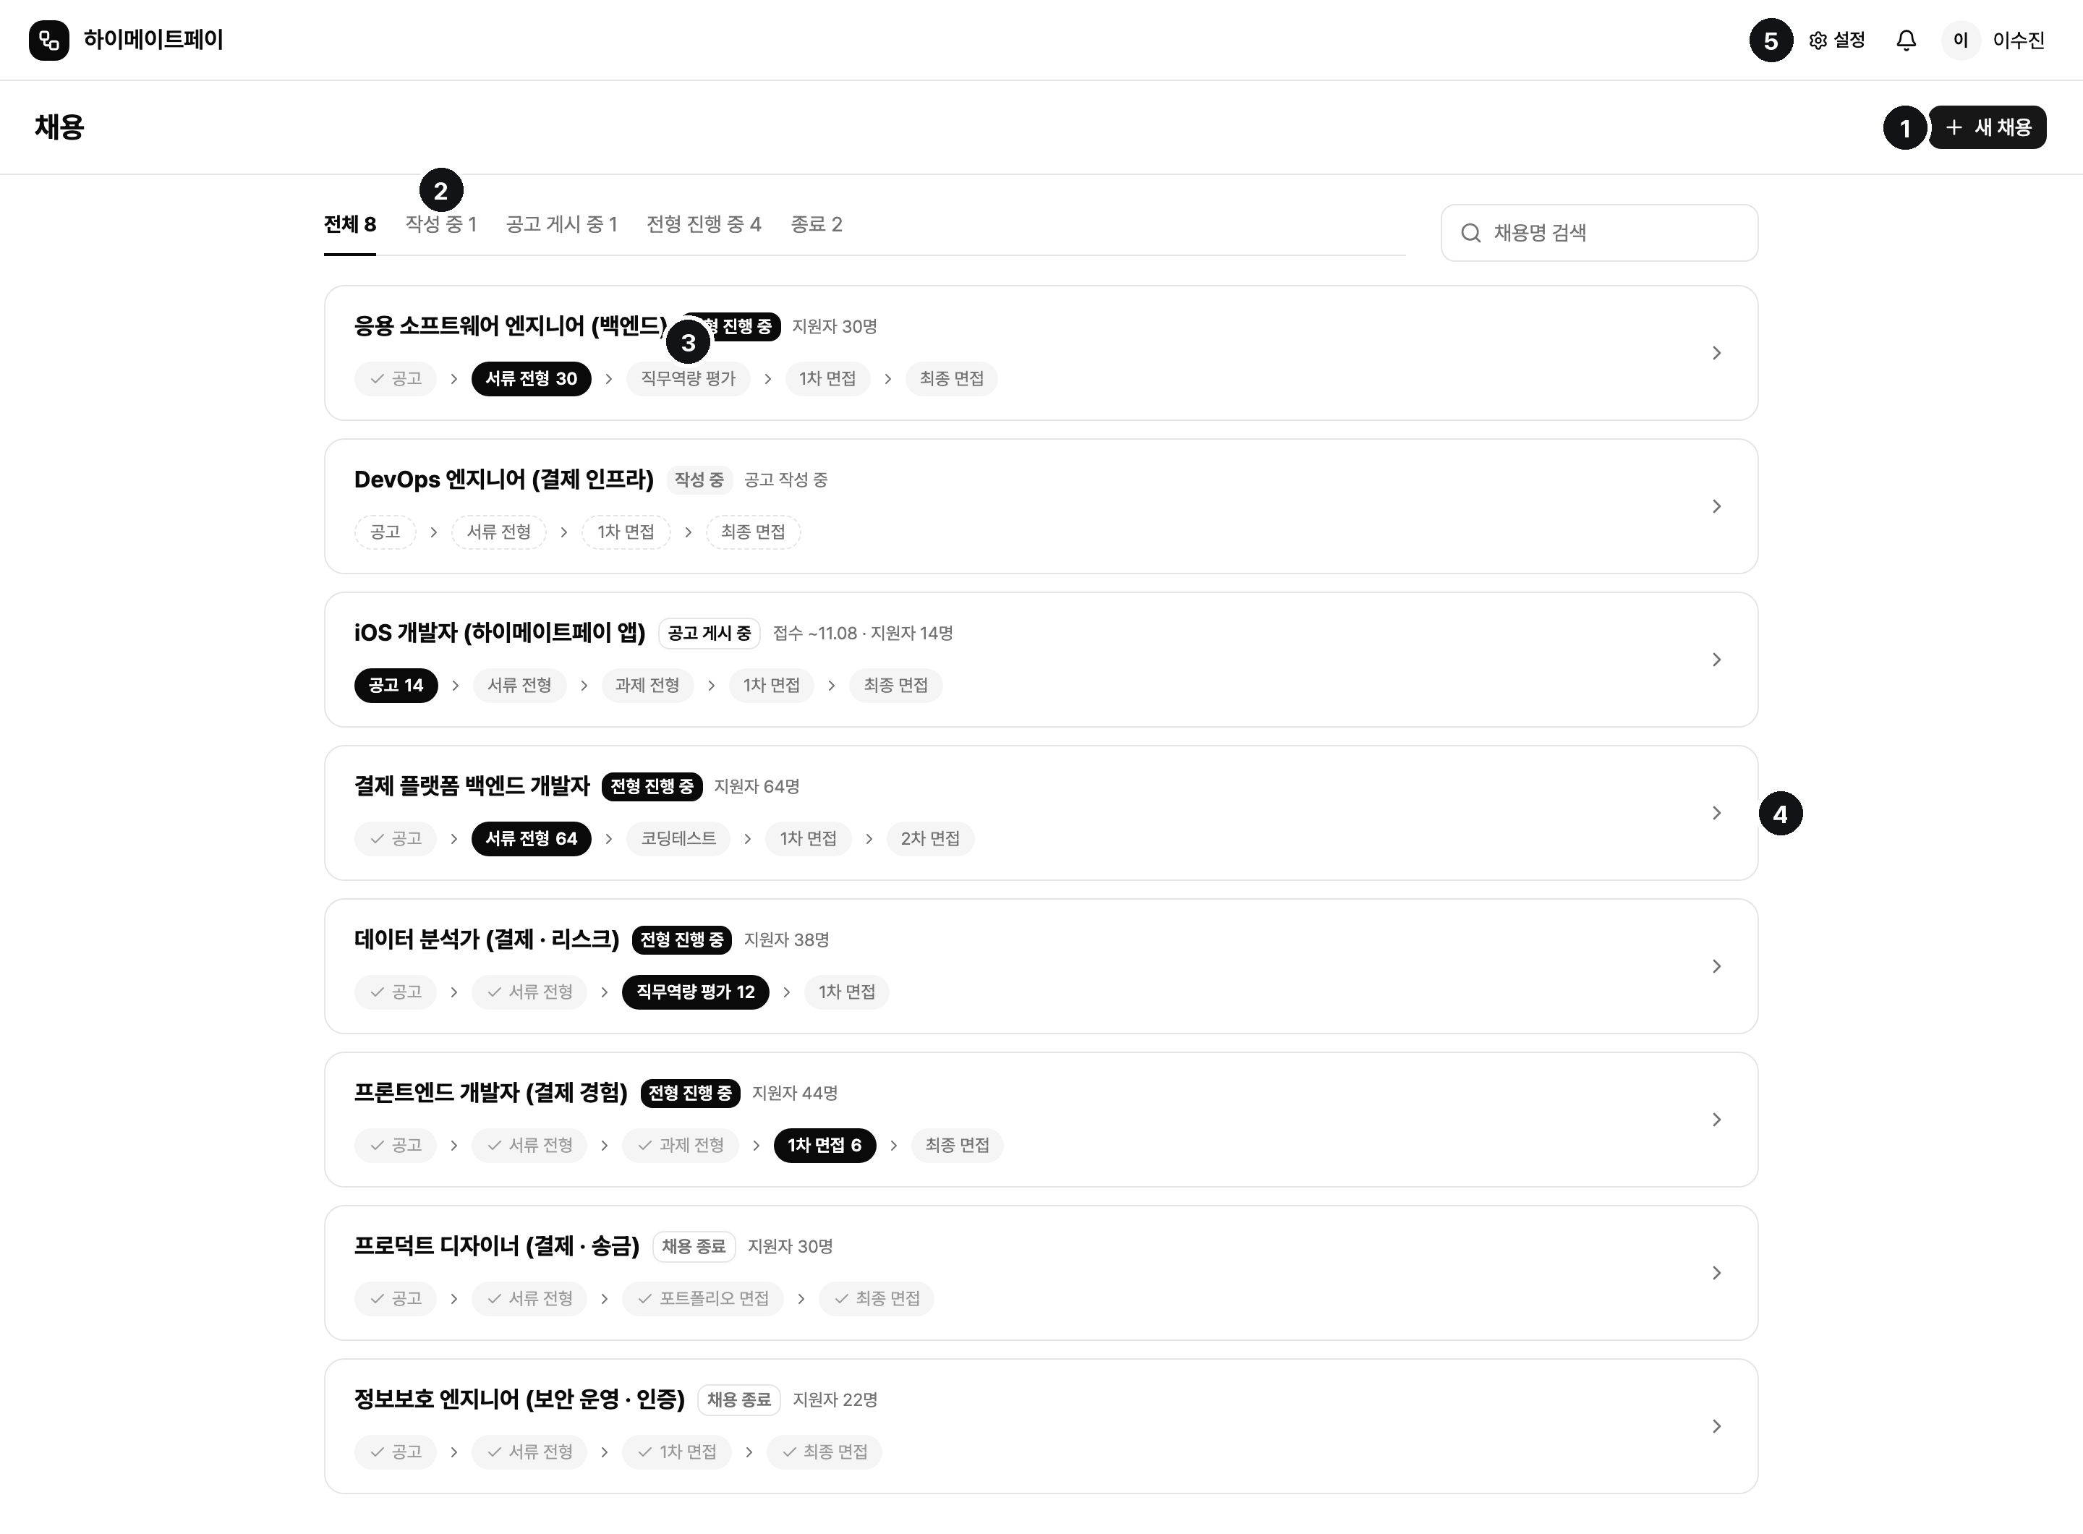






03
채용 준비
DSH-01
HR
채용 대시보드
Hiring Dashboard. 진행 중인 채용과 전형 단계를
한눈에 봐요.
1
새 채용
기업 공고 Template으로 공고 작성부터 시작해요
→ PST-01.
2
상태 탭 · 검색
작성 중 · 공고 게시 중 · 전형 진행 중 · 종료와
개수. 채용명으로 찾아요.
3
채용별 Workflow
공고에서 정한 전형과 현재 단계. 끝난 전형은
회색이에요.
4
채용 열기
지금 단계로 가요. 작성 중은 공고, 게시 중은 접수
현황, 종료는 리포트.
5
설정
회사 소개 · 채용 공고 · 안내 메일을 등록해요 →
CMP-01.
11
채용 자동화 MVP 스토리보드 v9

Slide 12
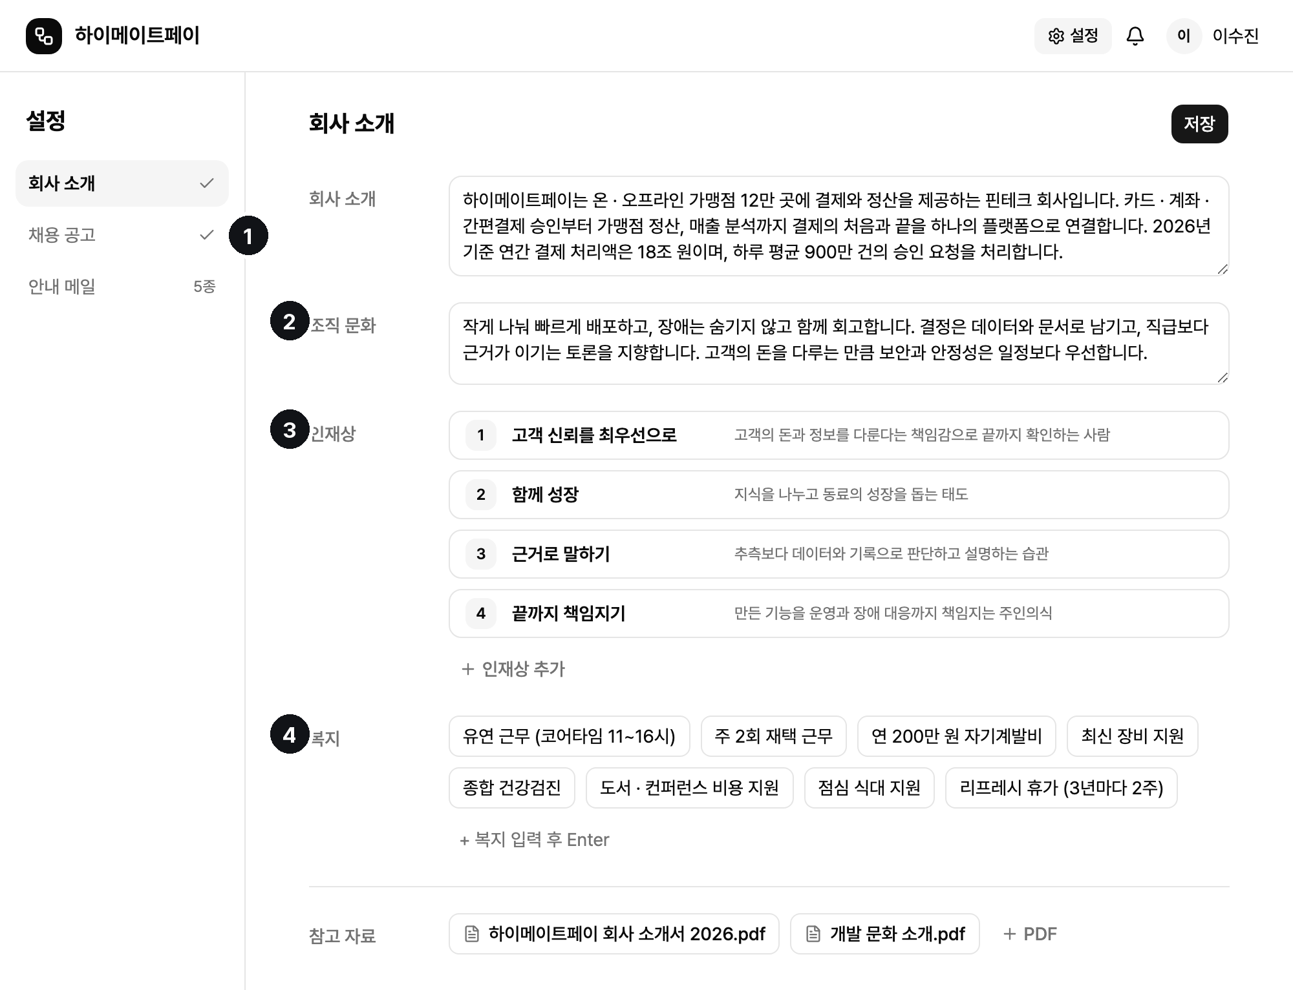




03
채용 준비
CMP-01
HR
설정 · 회사 소개
오른쪽 위 [설정]에서 회사 소개 · 채용 공고 · 안내
메일, 세 가지를 등록해요.
1
설정
회사 소개 · 채용 공고 · 안내 메일, 이 세 가지만
있어요.
2
회사 소개 · 조직 문화
공고의 회사 소개로 들어가고 포스터 추천과 면접
질문에도 써요.
3
인재상
이름과 설명으로 적어요. 인재상 찾기와 최종 면접
질문의 기준이에요.
4
복지 · 참고 자료
복지는 공고에 그대로 들어가요. 참고 자료는
PDF로 올려요.
12
채용 자동화 MVP 스토리보드 v9

Slide 13
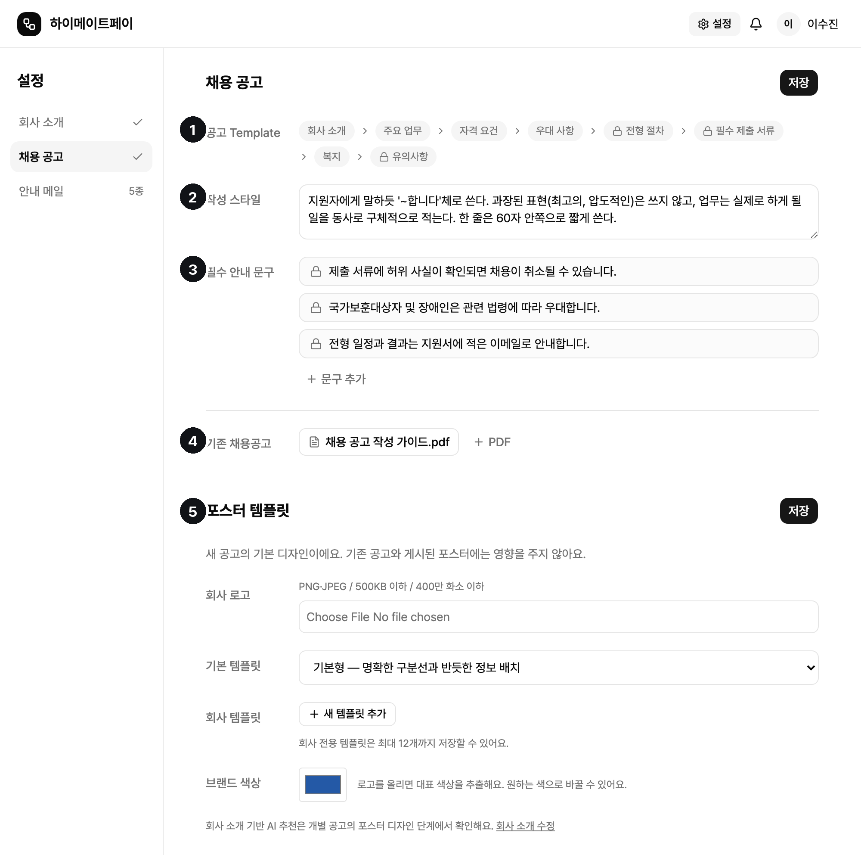


03
채용 준비
CMP-02
HR
설정 · 채용 공고
공고를 쓸 때의 기준과 포스터 기본 디자인이에요. 새
공고는 이 Template으로 열려요.
1
공고 Template
새 공고가 이 칸 순서로 열려요. 잠긴 칸은 고정
칸이에요.
2
작성 스타일
AI가 공고를 쓸 때 이 말투와 원칙을 따라요.
3
필수 안내 문구
모든 공고의 유의사항에 고정 칸으로 들어가요.
10개까지.
4
기존 채용공고
PDF로 올리면 문체와 구성을 참고해요.
5
포스터 템플릿
로고 · 기본 템플릿 · 브랜드 색상과 회사 템플릿
12개. 로고에서 색을 뽑아요.
13
채용 자동화 MVP 스토리보드 v9

Slide 14
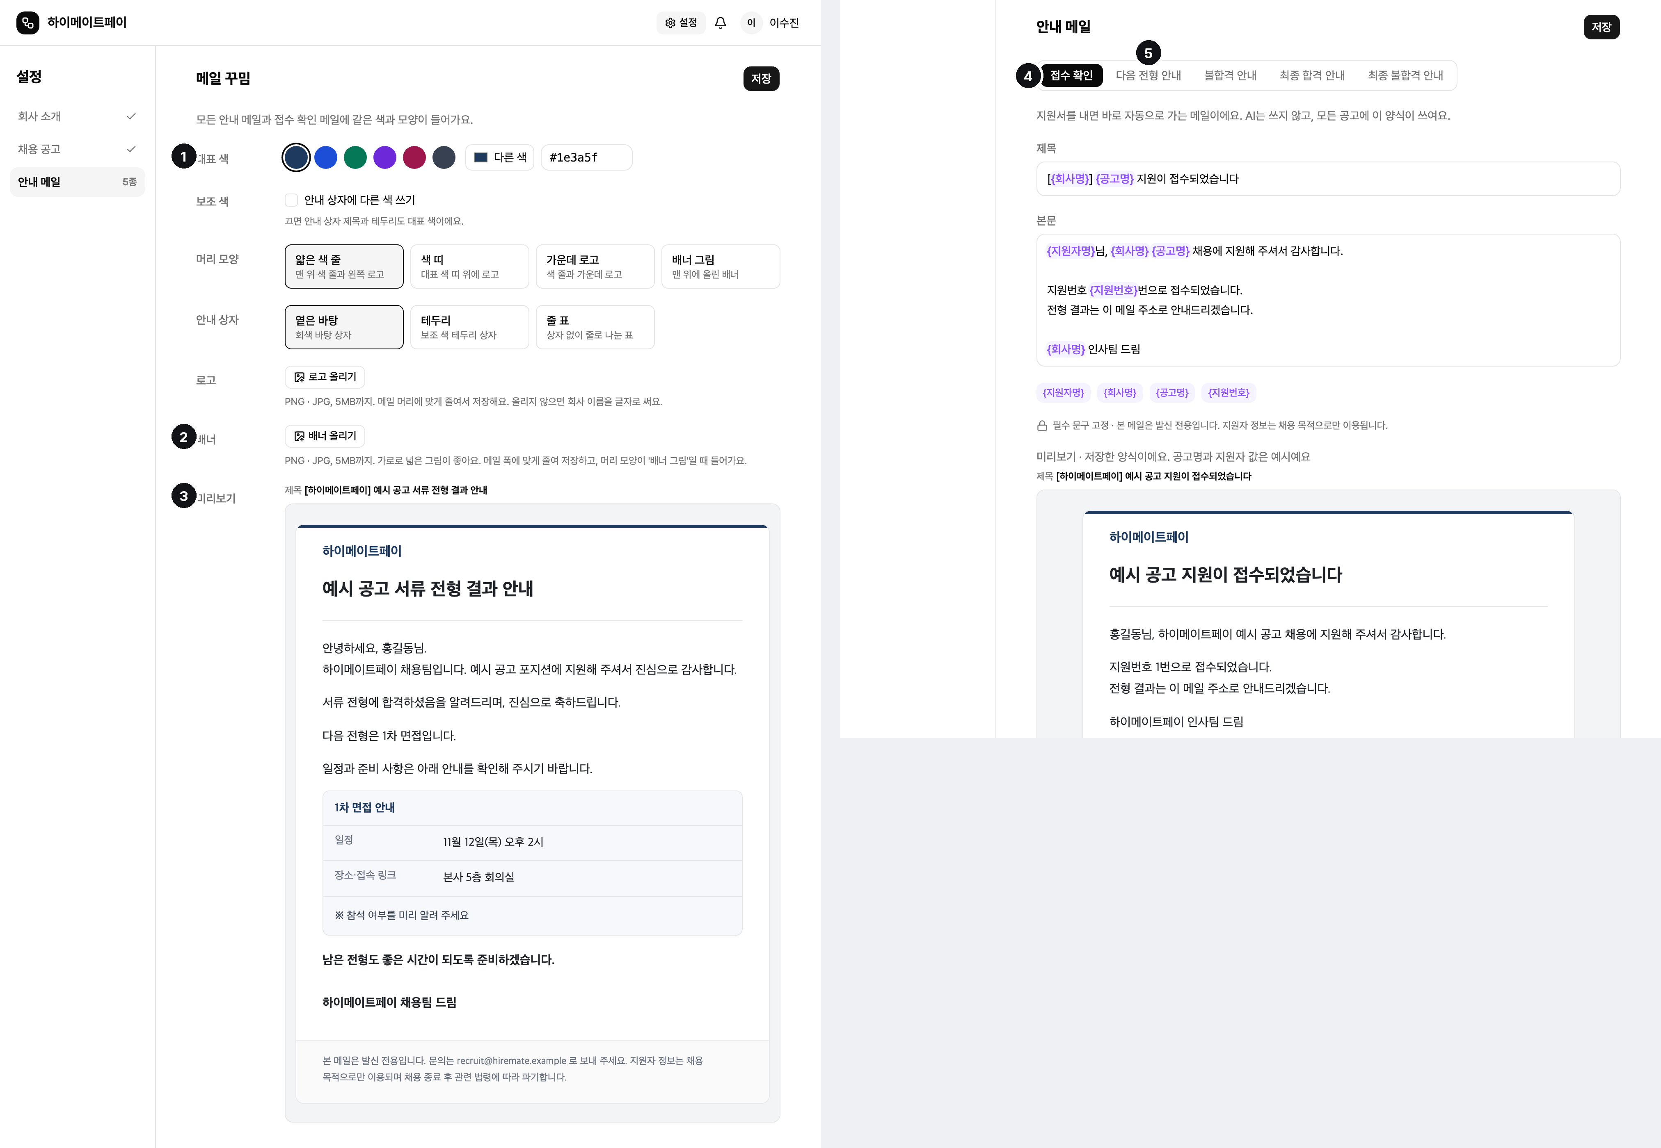

03
채용 준비
CMP-03
HR
설정 · 안내 메일
모든 안내 메일의 꾸밈과 양식 5종을 정해요. 안내
초안은 이 양식으로 만들어져요.
1
메일 꾸밈
대표 색 · 보조 색, 머리 모양 4종, 안내 상자 3종을
골라요.
2
로고 · 배너
PNG · JPG 5MB까지. 메일 폭에 맞게 줄여
저장해요.
3
미리보기
고르는 동안 예시 메일에 바로 보여 줘요.
4
접수 확인
지원서를 내면 바로 가는 메일. AI 없이 양식
그대로 가요.
5
결과 안내 양식
다음 전형 · 불합격 · 최종 합격 · 최종 불합격. AI는
AI 작성 영역만 써요.
14
채용 자동화 MVP 스토리보드 v9

Slide 15
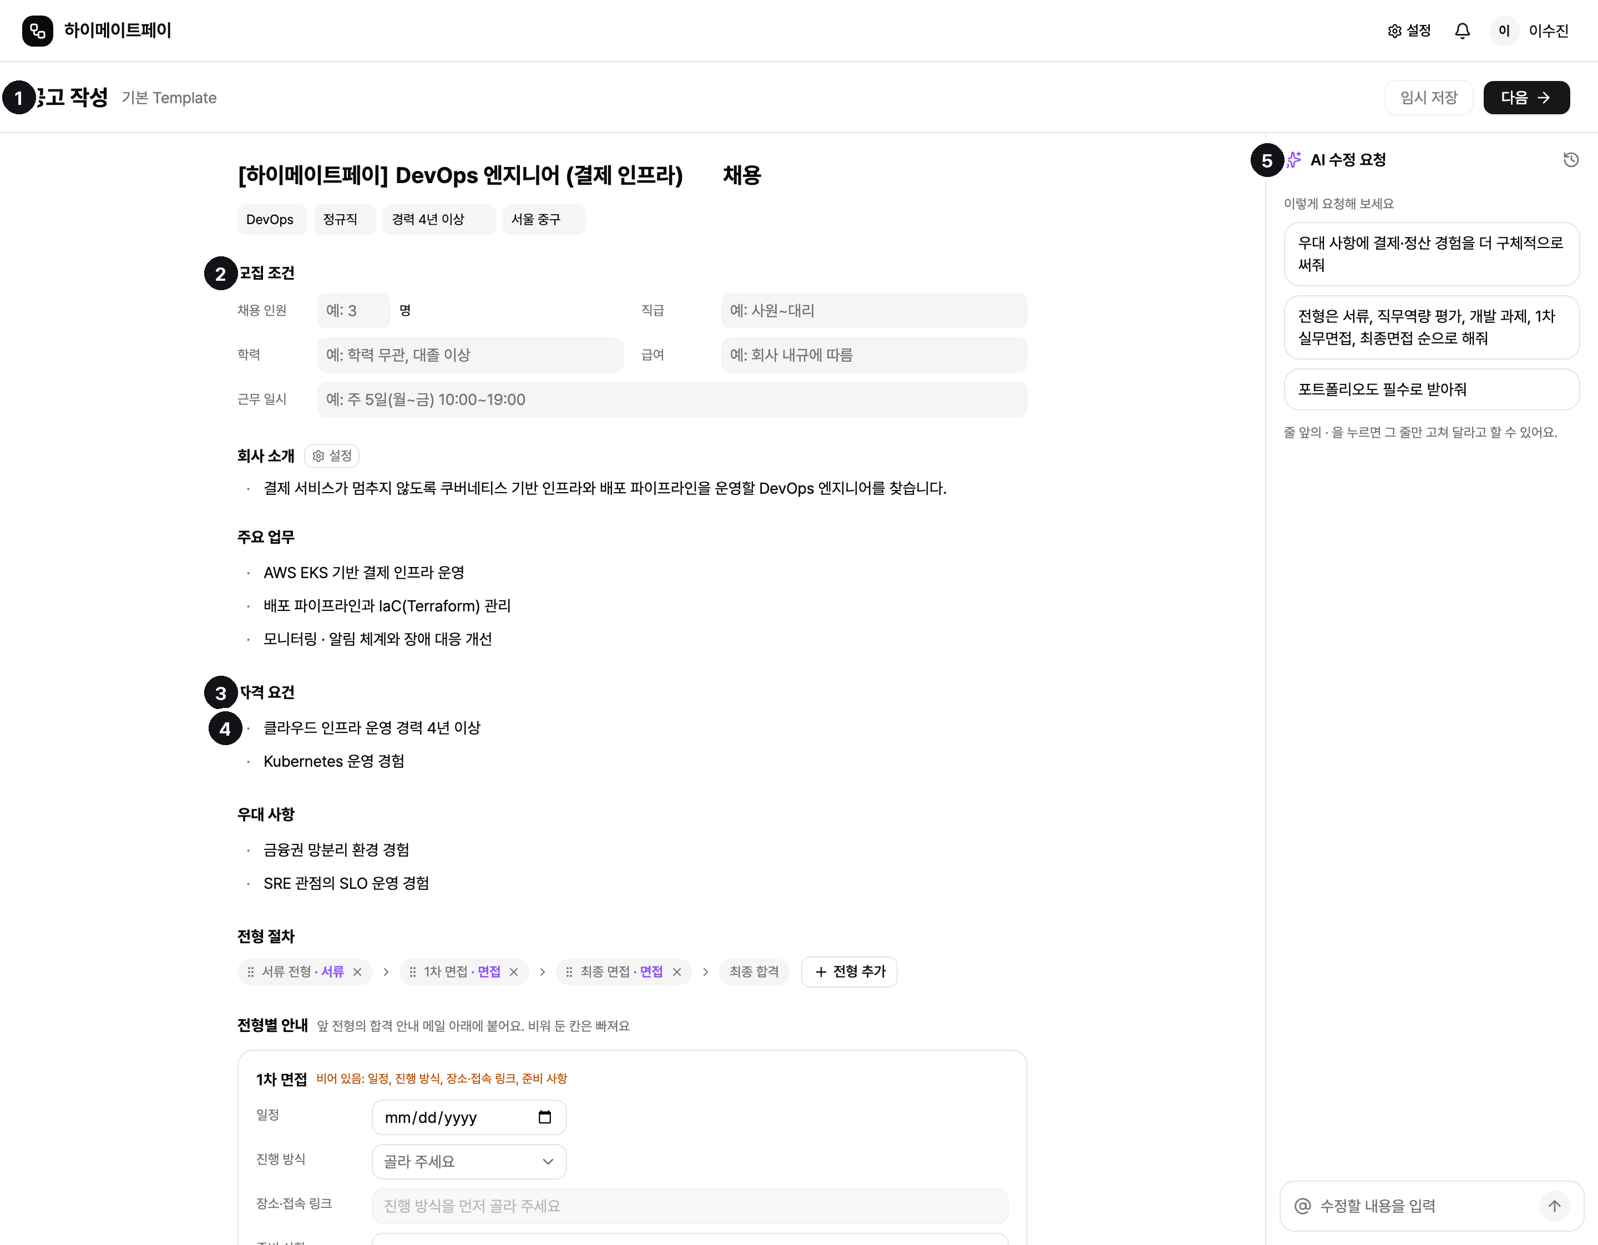












03
채용 준비
PST-01
HR
공고 작성
Job Posting Editor. 기업 공고 Template으로
열고, 직접 쓰거나 AI에게 말해 고쳐요.
1
공고 작성 3단계
공고 내용 → 포스터 → 게시. [임시 저장] ·
[다음]은 오른쪽 위.
2
모집 조건
채용 인원 · 직급 · 학력 · 급여 · 근무 일시. 채용
인원은 서류 AI 추천의 기준.
3
자격 요건 · 우대 사항
AI는 NCS 능력단위를 근거로 근거가 있는 만큼
써요. 기본 5개, 요청하면 10개.
4
줄 고르기
줄 앞의 · 을 누르면 그 줄만 고쳐 달라고 해요.
5
AI 수정 요청
바뀐 칸은 초록색. 칸마다 [적용] · [되돌리기],
남으면 다음으로 못 가요.
15
채용 자동화 MVP 스토리보드 v9

Slide 16
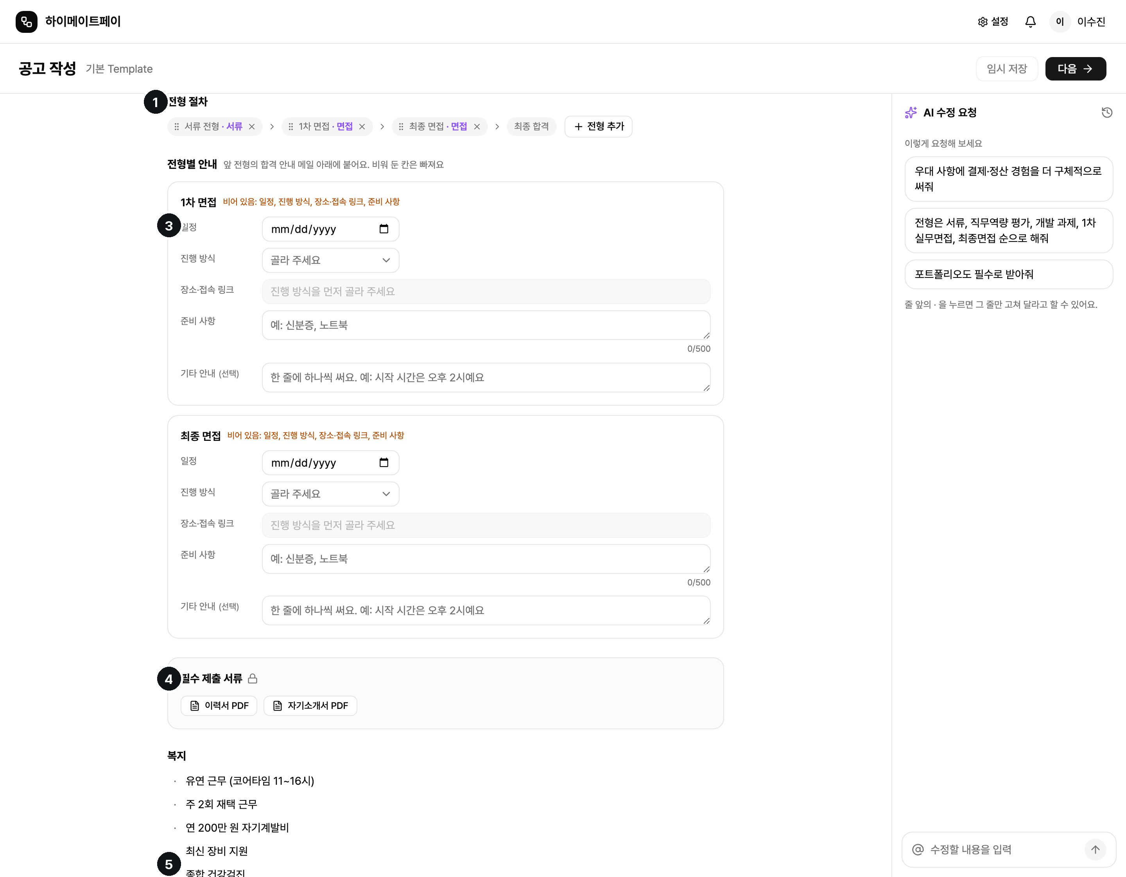
03
채용 준비
PST-04
HR
전형 절차 · 전형별 안내
전형 구성과 전형마다 보낼 안내를 공고에서 정해요.
게시하면 전형 절차는 잠겨요.
1
전형 절차
전형을 더하고 빼고 끌어서 순서를 바꿔요.
전형마다 이름 · 종류 · 아이콘.
2
말로도
"개발 과제는 빼줘"는 수정안으로 보여 줘요.
종류가 애매하면 되물어요.
3
전형별 안내
일정 · 진행 방식 · 장소 · 준비 사항 · 기타. 앞 전형
합격 안내에 붙어요.
4
필수 제출 서류
기본은 이력서 · 자기소개서. 요청하면 포트폴리오
· 자격증도 필수예요.
5
유의사항
설정의 필수 안내 문구가 고정 칸으로 들어가요.
16
채용 자동화 MVP 스토리보드 v9

Slide 17
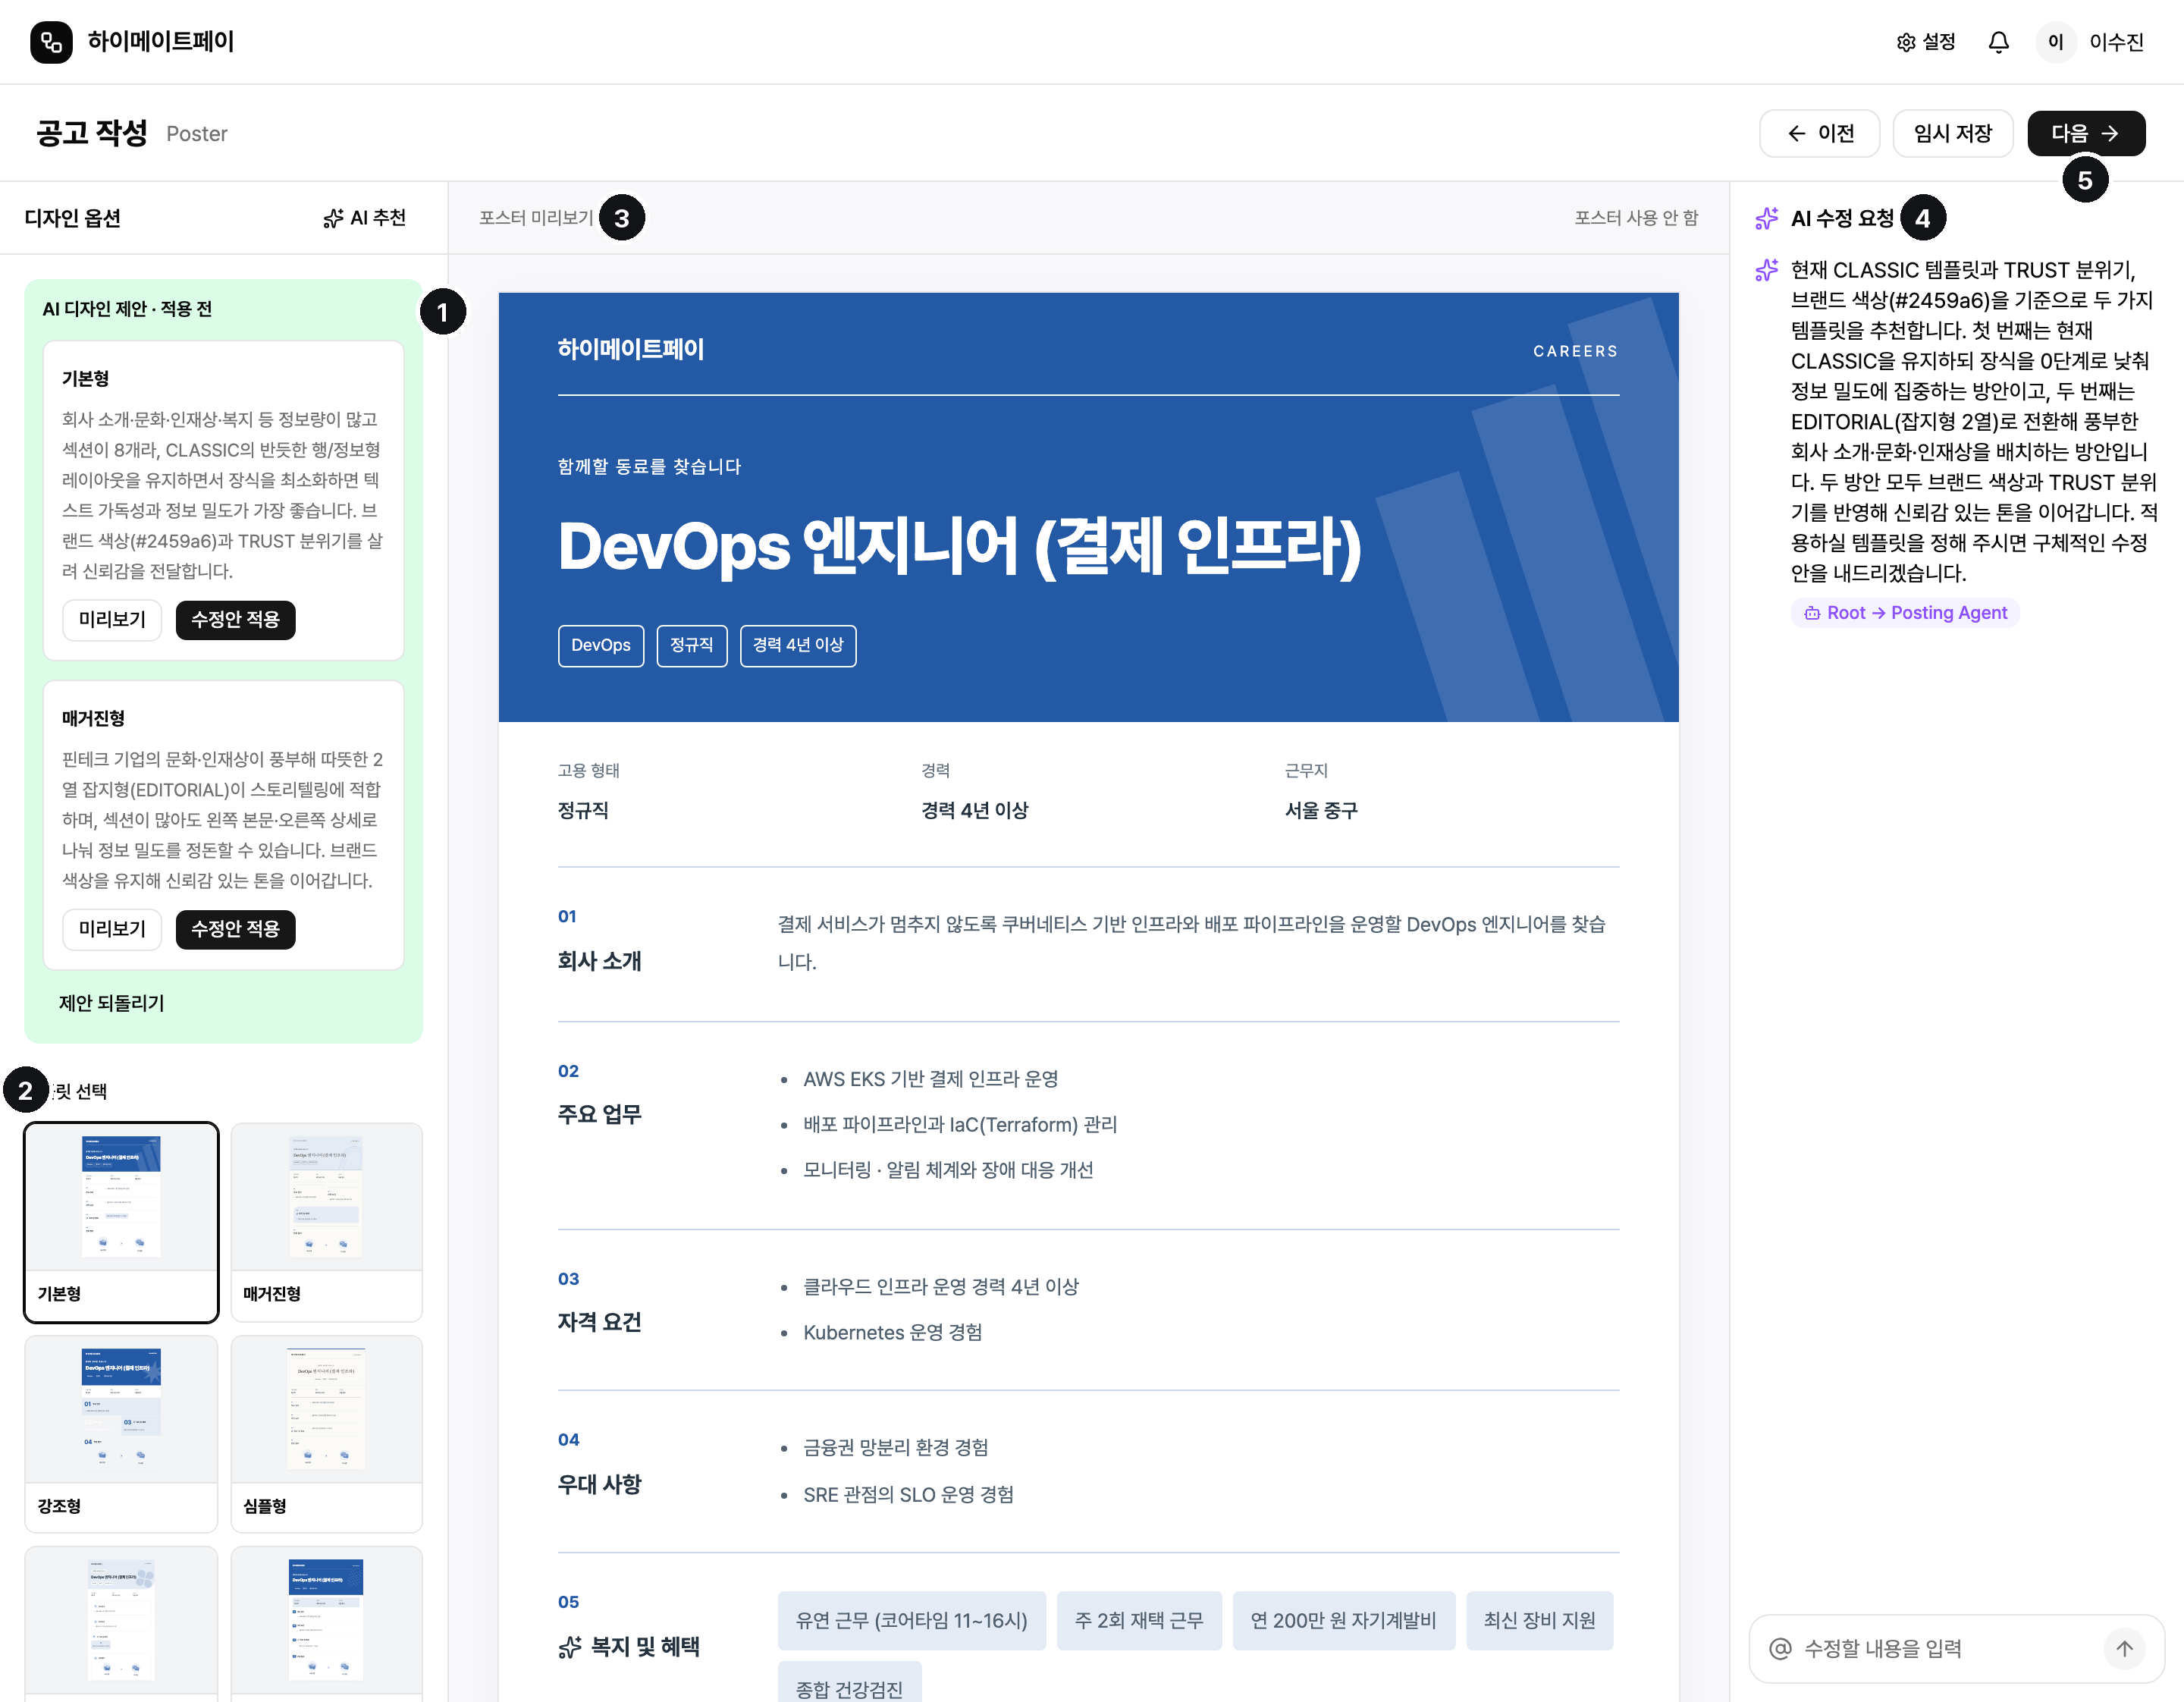
03
채용 준비
PST-05
HR
포스터
공고 내용으로 채용 포스터를 만들어요. 글은 공고
그대로, 디자인만 골라요.
1
AI 추천
처음 열면 AI가 회사 소개와 공고 분량을 보고
템플릿 2종을 추천해요.
2
템플릿 · 색상
기본형 · 매거진형 · 강조형 · 심플형 · 카드형 ·
티켓형. 색 · 로고 · 장식도.
3
미리보기
전형마다 아이콘을 고르고, 여러 직무면 직무별
모집 표가 들어가요.
4
AI 수정 요청
"더 고급스럽게"처럼 말하면 수정안을 먼저 보여
줘요. 공고 내용은 그대로.
5
다음
[포스터 함께 게시]를 끄면 공고만 게시해요.
다음은 게시 → PST-02.
17
채용 자동화 MVP 스토리보드 v9

Slide 18
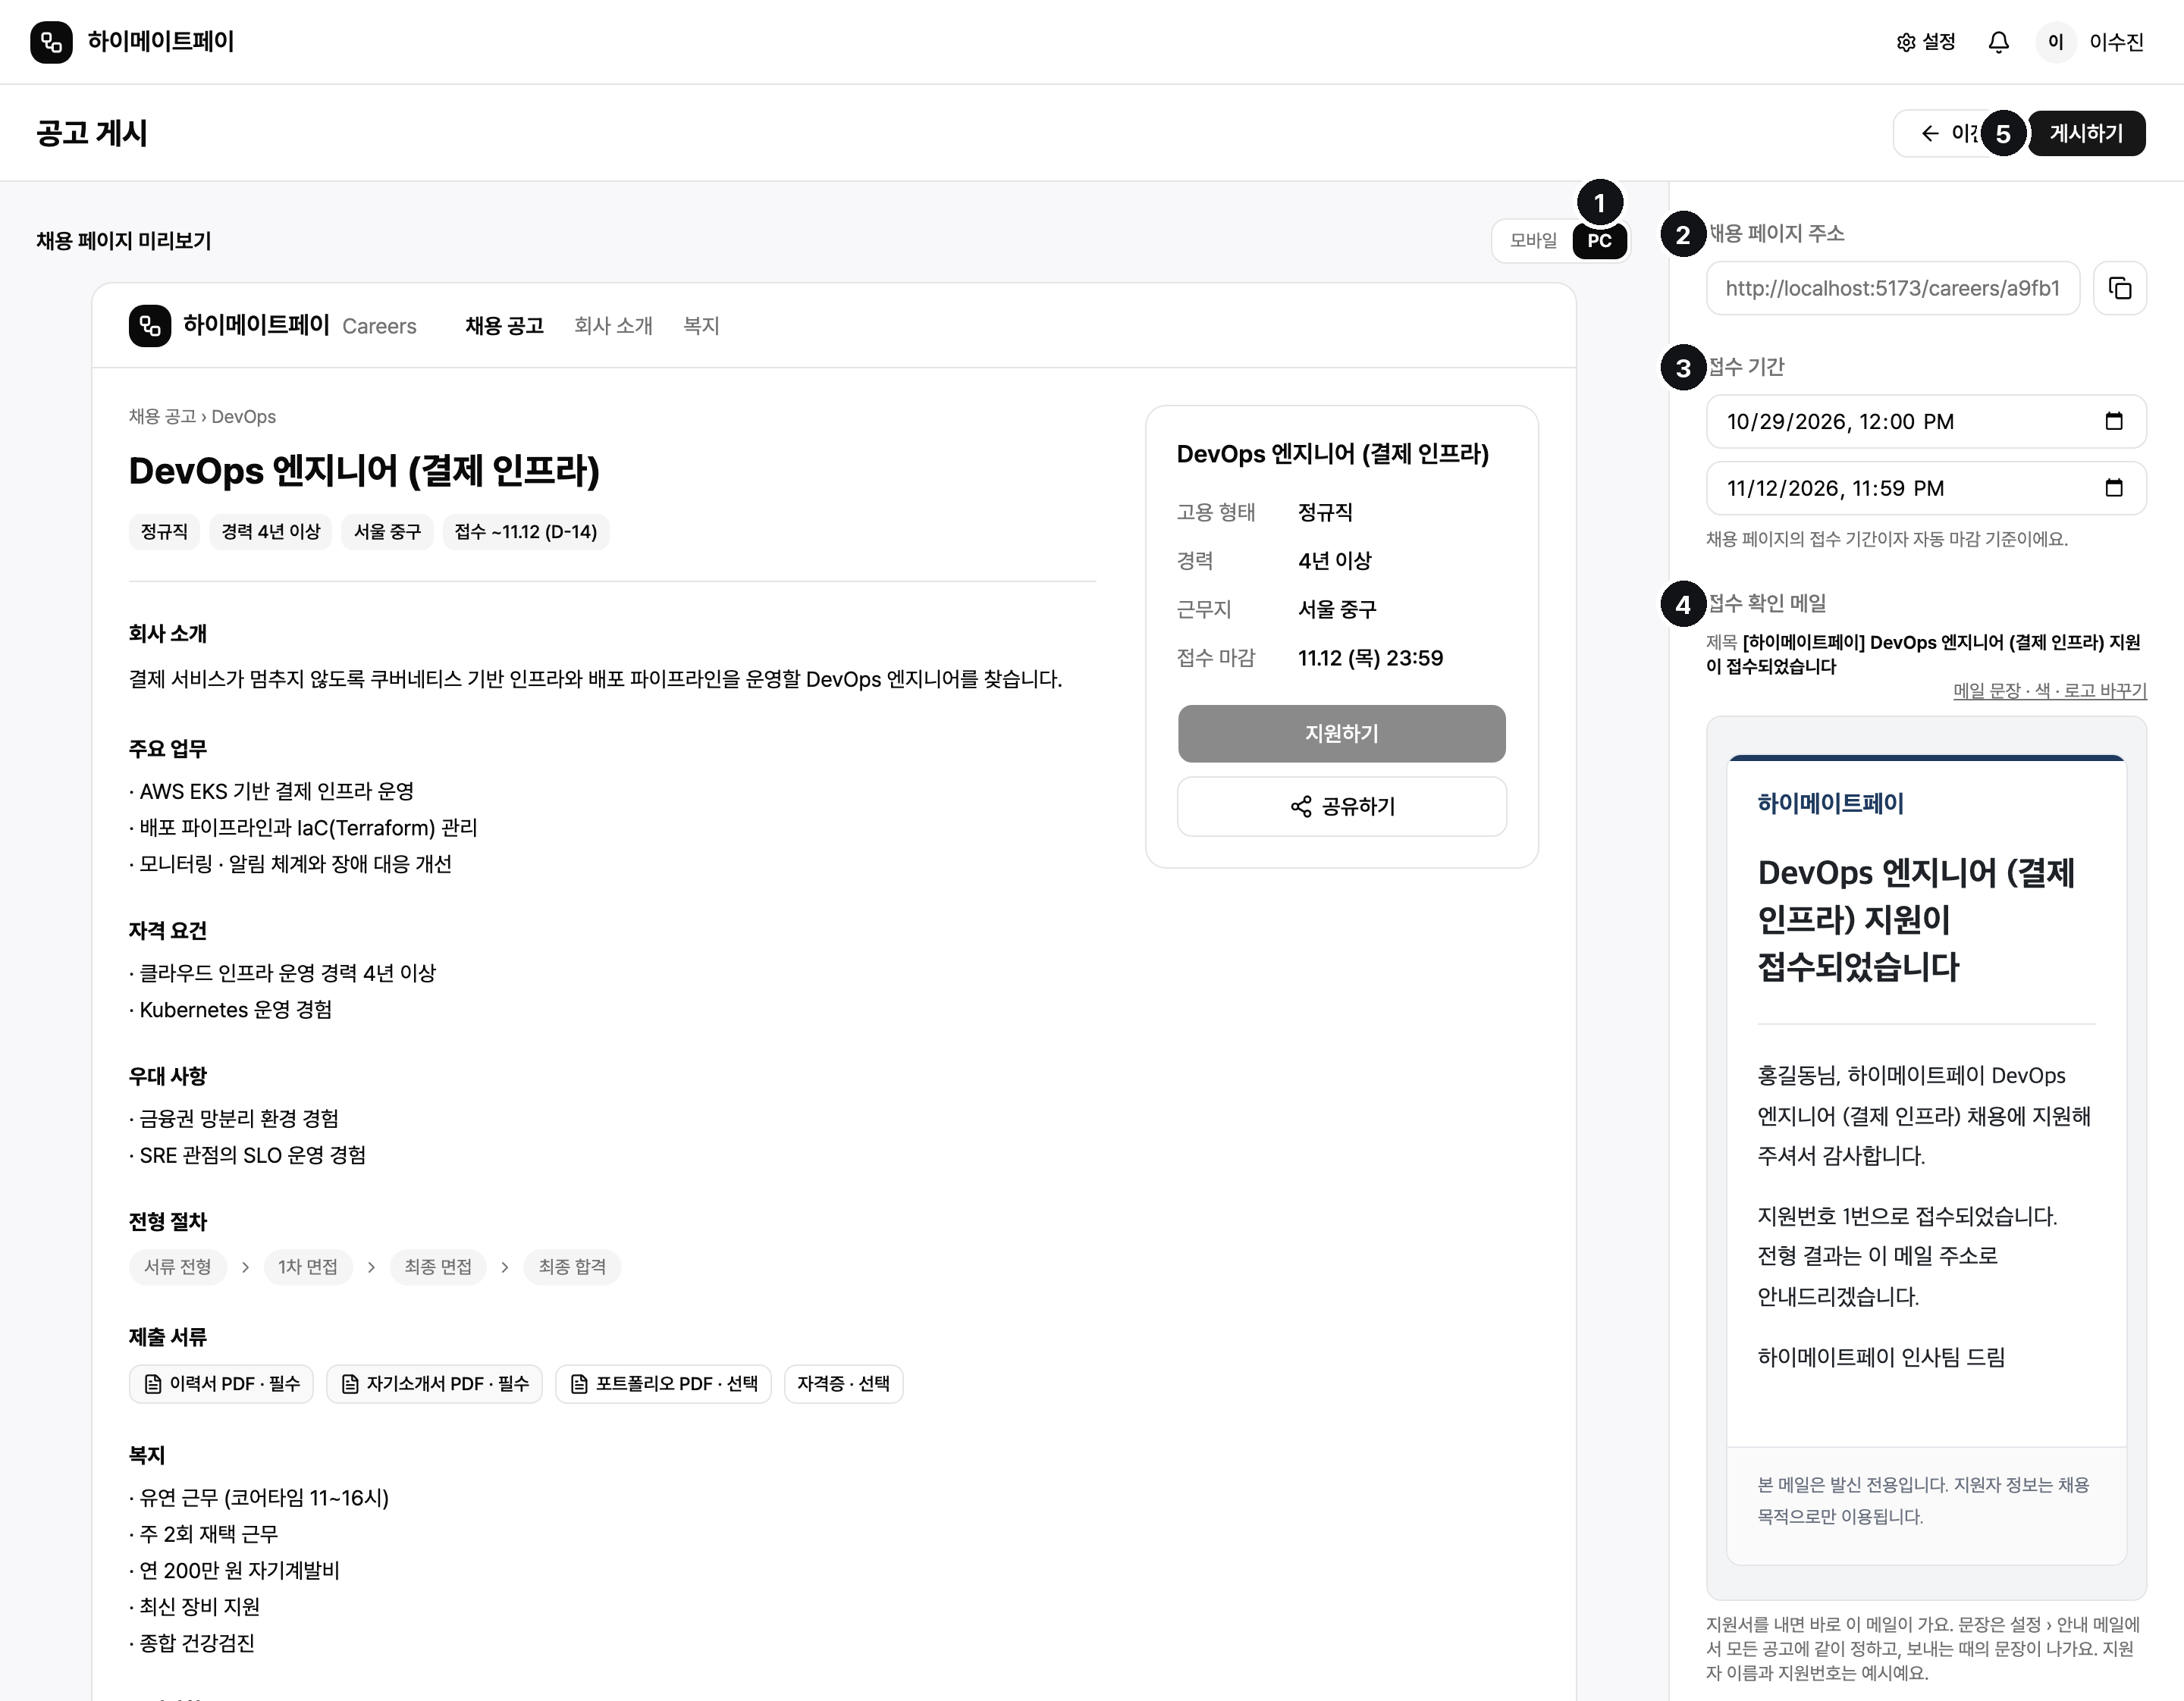


03
채용 준비
PST-02
HR
공고 게시
채용 페이지를 미리 보고, 접수 기간을 정한 뒤 HR이
게시해요.
1
채용 페이지 미리보기
지원자가 볼 화면 그대로. PC · 모바일.
2
채용 페이지 주소
자체 채용 페이지. 외부 플랫폼 자동 게시는 MVP
제외.
3
접수 기간
채용 페이지의 접수 기간이자 자동 마감
기준이에요.
4
접수 확인 메일
지원하면 바로 가는 메일. 문장은 설정의 안내
메일에서 정해요.
5
게시
공고명 · 기간 · 요약 · 전형 절차를 확인해요. 빈
전형별 안내도 알려 줘요.
18
채용 자동화 MVP 스토리보드 v9

Slide 19
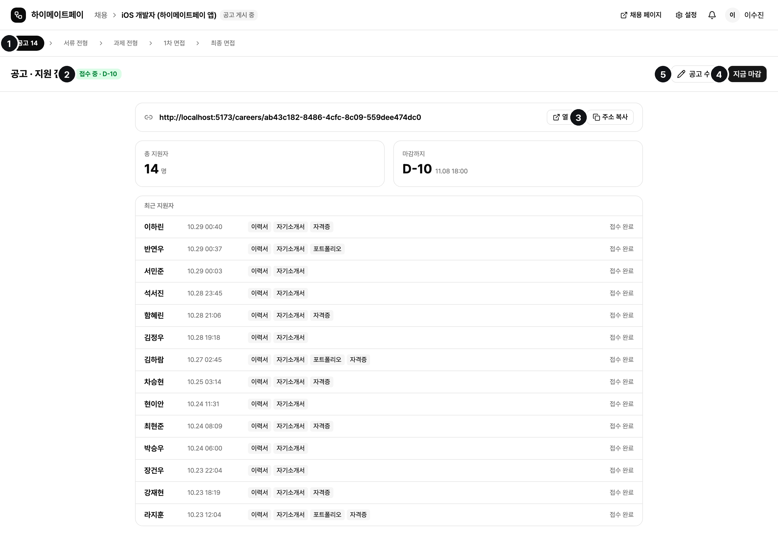






03
채용 준비
PST-03
HR
공고 · 지원 접수 현황
Workflow의 첫 단계. 게시한 공고의 접수 상태를
보고 접수를 마감해요.
1
Workflow
공고와 전형 단계. 누르면 그 단계로 가요.
2
접수 현황
접수 중 · D-day와 지원자 수, 최근 지원자.
3
채용 페이지
열기 · 주소 복사로 공유해요.
4
지금 마감
확인 창을 거쳐 접수를 끝내요. 마감되면 첫 전형이
전원 대상으로 시작돼요.
5
공고 수정
게시한 공고는 잠겨요. 전형별 안내만 고치고,
포스터는 PDF로 내보내요.
19
채용 자동화 MVP 스토리보드 v9

Slide 20
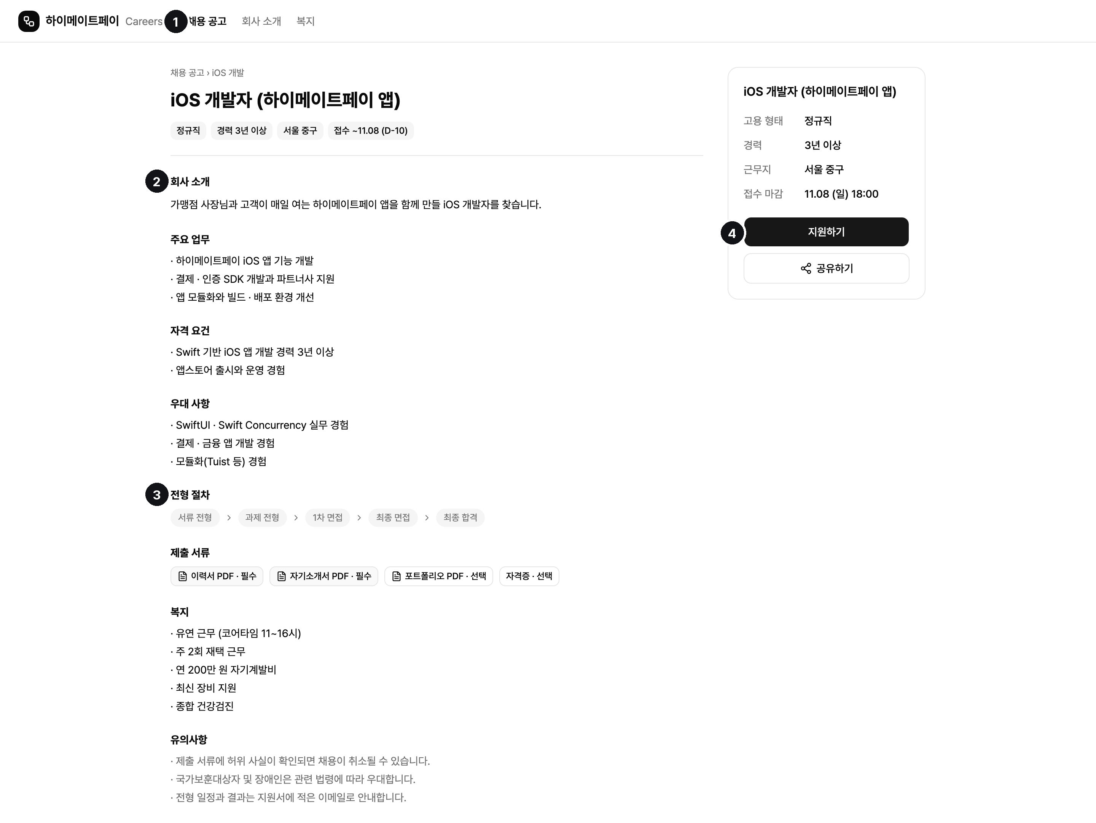



04
지원
APL-01
지원자
채용 페이지
공고를 게시하면 자체 채용 페이지가 만들어지고,
지원자는 여기서 지원해요.
1
자체 채용 페이지
HR이 게시한 공고 그대로. 포스터를 함께
게시하면 포스터도 보여요.
2
공고 본문
회사 소개 · 주요 업무 · 자격 요건 · 우대 사항 ·
모집 조건 · 복지 · 유의사항.
3
전형 절차 · 제출 서류
공고에서 정한 전형과 제출 서류(필수 · 선택)를
보여 줘요.
4
지원하기
접수 전 · 접수 중 · 마감에 따라 바뀌어요.
공유하기 · PDF 내보내기도.
20
채용 자동화 MVP 스토리보드 v9

Slide 21
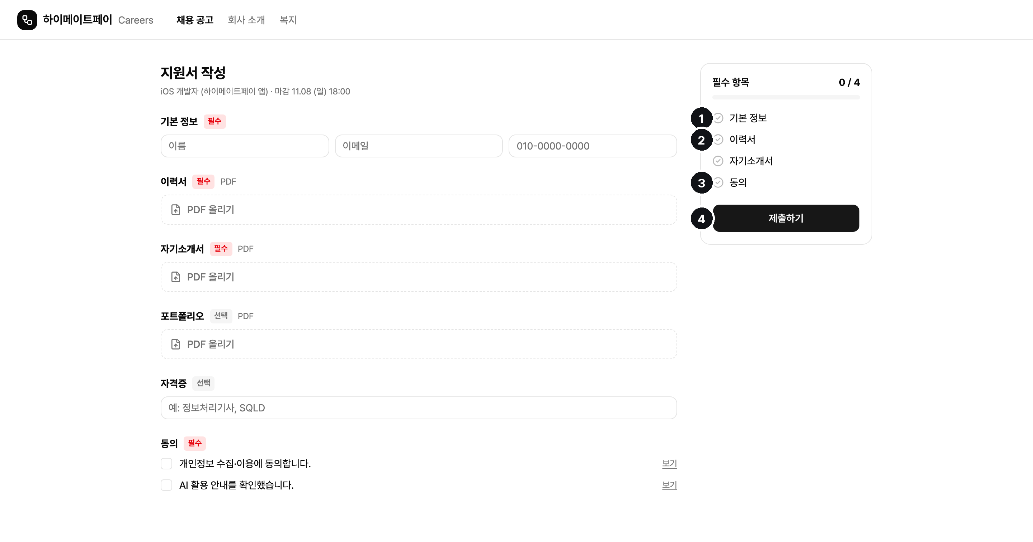




04
지원
APL-02
지원자
지원서 작성
모든 채용이 같은 지원서를 써요. 제출한 자료는 이후
여러 Agent가 분석에 써요.
1
받는 자료
기본 정보 · 이력서 · 자기소개서는 필수. 공고에서
필수로 정한 서류도.
2
파일은 PDF
이력서 · 자기소개서 · 포트폴리오는 PDF
20MB까지, 자격증은 글로.
동의 · AI 활용 안내
3
검토
개인정보 동의와 AI 활용 안내 확인. 고지 문구는
법무 검토가 필요해요.
4
제출
필수가 비면 그 위치로 가요. 같은 이메일은 한
번만. 내면 접수 확인 메일.
21
채용 자동화 MVP 스토리보드 v9

Slide 22
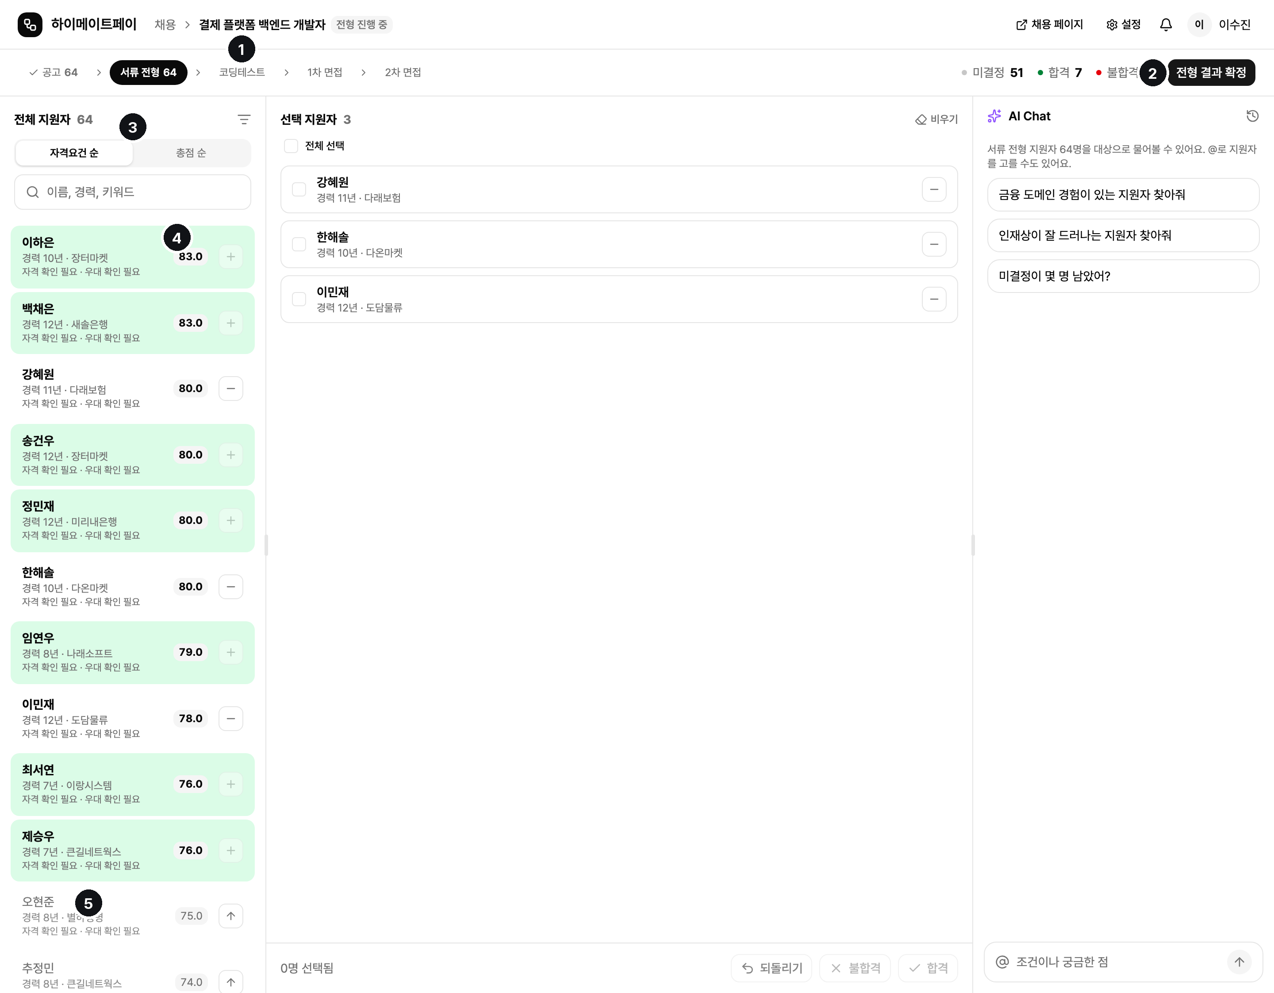








05
전형 진행
STG-01
HR
공통 전형 화면
Generic Stage Page. 서류 · 평가 · 면접 전형이
모두 같은 3단 구조를 써요.
1
전형 단계 줄
전형 순서와 대상 인원. 누르면 그 전형으로 가요.
2
결정 현황 · 확정
미결정 · 합격 · 불합격 인원과 [전형 결과 확정].
3
자격요건 순
서류는 자격요건 점수 순(같으면 총점). 총점
순으로도 봐요.
4
점수 표시
끝에 총점, 아래에 자격 · 우대 점수. 확인 필요와
못 채운 요건도.
5
AI 추천 = 굵게
자격요건 75% 이상 중 선발 인원 10배수. 추천
밖은 회색, ↑로 올려요.
22
채용 자동화 MVP 스토리보드 v9

Slide 23
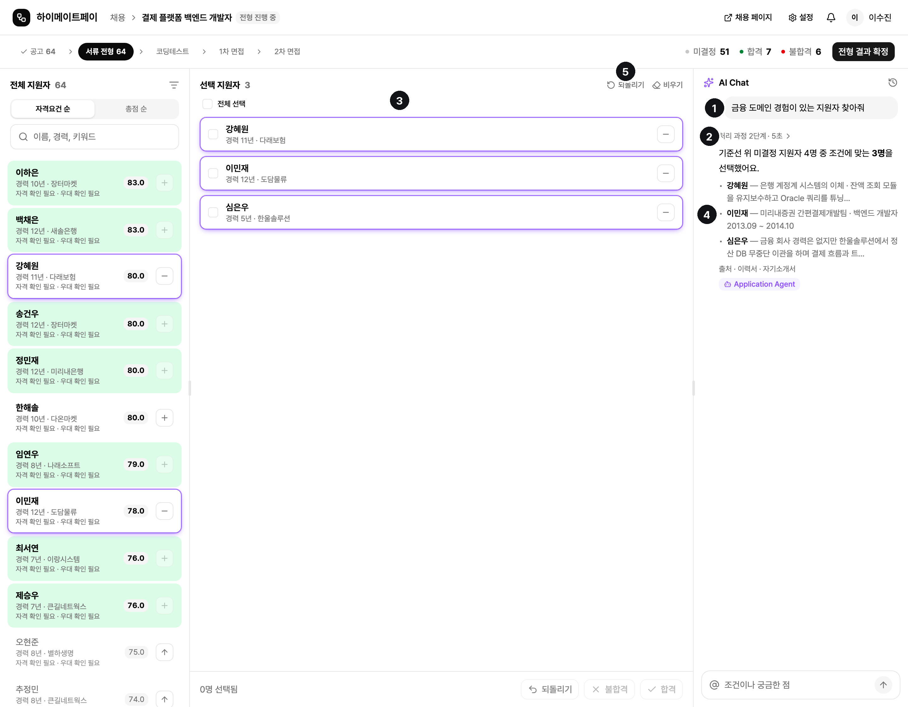
05
전형 진행
STG-02
HR
AI 탐색 결과 반영
AI가 고른 지원자는 제안일 뿐, 채용 상태는
그대로예요.
1
조건으로 찾기
"~ 찾아줘"는 조건에 맞는 지원자로 선택 지원자를
바꿔요.
2
처리 과정
정해진 단계 문구가 쌓이고, 답에는 '처리 과정
N단계'로 접혀요.
3
AI 선택 = 보라 테두리
Chat으로 들어온 지원자만. AI 추천 지원자
안에서 골라요.
4
Chat 요약
몇 명을 골랐는지와 지원자별 근거 · 출처, 근거를
낸 Agent.
5
되돌리기
교체하기 전의 선택 지원자로 돌아가요.
23
채용 자동화 MVP 스토리보드 v9

Slide 24
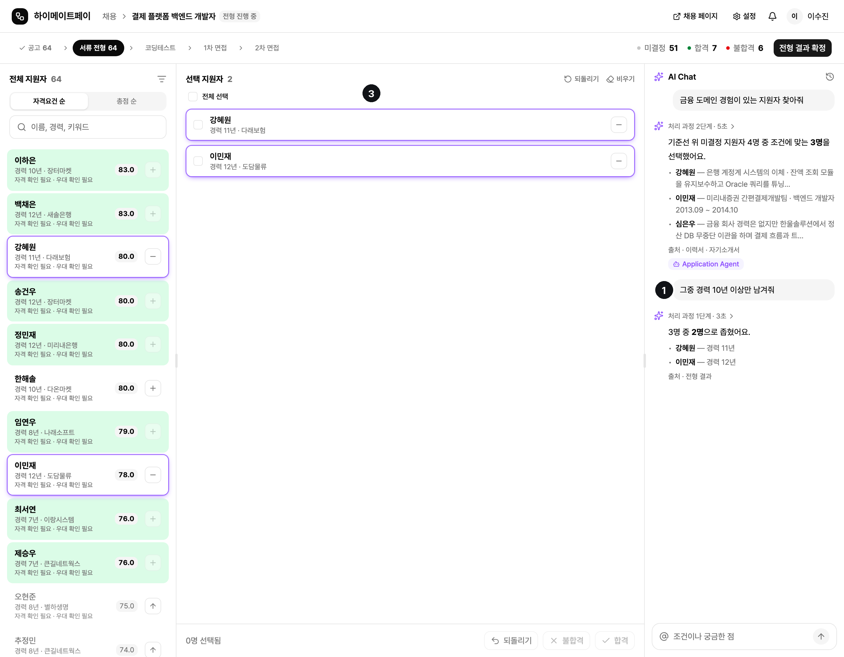

05
전형 진행
STG-03
HR
대화로 후보 좁히기
"그중 ~"은 지금 선택 안에서 좁히고, "이 중 ~
빼줘"는 조건에 맞는 사람을 빼요.
1
"그중 ~" 요청
앞 결과 안에서 다시 찾아요. 여기서는 3명 중 2명.
2
"이 중 ~ 빼줘"
선택 지원자 안에서 조건에 맞는 사람을 찾아 빼요.
3
리스트 갱신
남은 지원자만 테두리가 남고, 빠진 지원자는
테두리가 사라져요.
4
대화 기록
담당자별 · 전형별로 남아 다시 열어도 이어져요.
전형이 끝나면 지워져요.
24
채용 자동화 MVP 스토리보드 v9

Slide 25
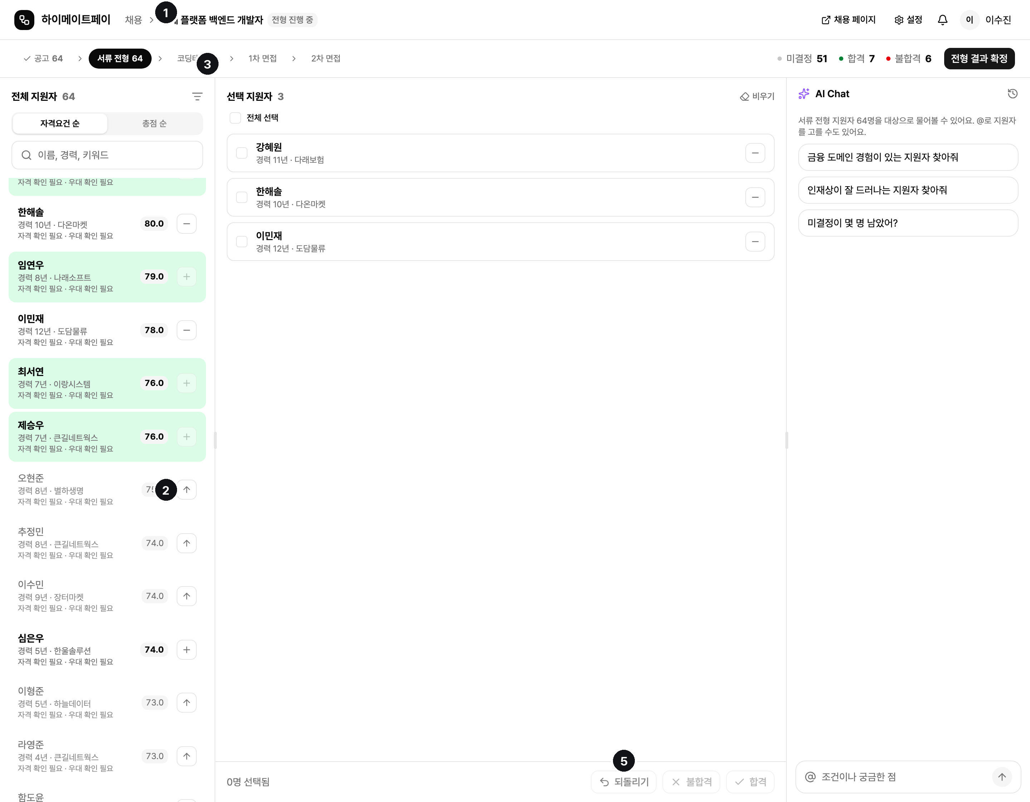
05
전형 진행
STG-04
HR
직접 넣기 · 빼기
AI 결과에 HR이 직접 지원자를 넣고 빼요. 빼기는
결정이 아니에요.
1
+ 넣기 · − 빼기
행의 같은 자리에서 넣고 빼요. 행을 누르면 지원자
카드가 열려요.
2
↑ 추천으로 올리기
회색은 AI가 고르지 않아요. ↑를 누르면 굵게
바뀌고, 넣기는 +로.
3
직접 추가 = 테두리 없음
+로 넣은 지원자는 테두리 없이 들어가요.
4
Chat으로도
"정하늘도 추가해줘", "@김서준 빼줘". Chat으로
넣으면 보라 테두리.
5
되돌리기 · 비우기
선택 지원자 위쪽에서 이전 선택으로 돌아가거나
모두 빼요.
25
채용 자동화 MVP 스토리보드 v9

Slide 26
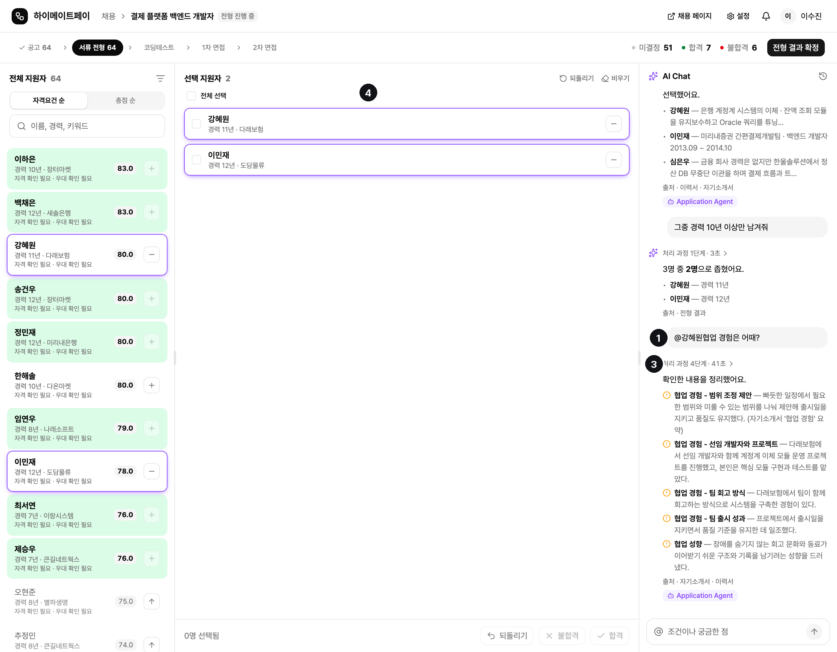


05
전형 진행
STG-05
HR
@멘션 · 대화형 분석
특정 지원자에 대한 질문은 화면을 바꾸지 않고
대화로 답해요.
1
@멘션
@를 입력하면 지원자 목록이 떠요. 고른 지원자는
입력창 안에 칩으로.
2
대상
칩을 지우면 전형 전체가 대상. 체크한 지원자가
있으면 그 사람들을 물어요.
3
대화로 답변
지원자별 항목에 근거와 출처. 근거 충분은 체크,
확인 필요는 경고 표시.
4
화면은 그대로
분석 · 비교 질문은 리스트와 선택 지원자를 바꾸지
않아요.
26
채용 자동화 MVP 스토리보드 v9

Slide 27
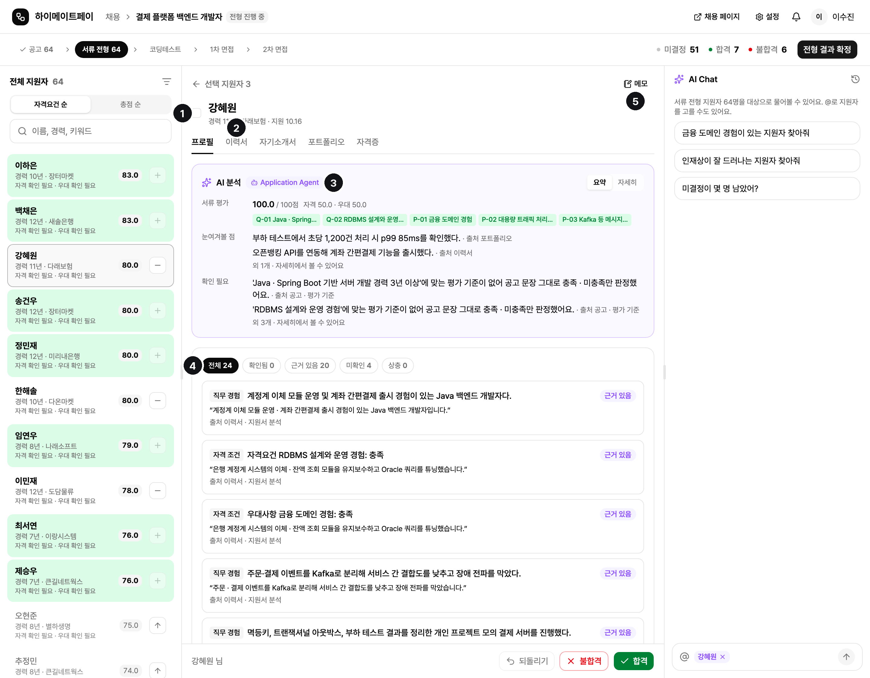




05
전형 진행
STG-06
HR
지원자 카드
행을 누르면 가운데가 지원자 카드로 바뀌어요. 전형
종류에 맞는 Viewer를 보여 줘요.
1
카드 체크
카드 위 체크박스로 체크해요. 결정은 맨 아래
버튼으로.
2
프로필 · 문서 탭
프로필 · 이력서 · 자기소개서 · 포트폴리오 ·
자격증. 근거 문장에 밑줄.
3
AI 분석
서류 점수, 공고 조건별 판정 칩, 눈여겨볼 점 ·
확인 필요. [자세히]에 이유.
4
프로필 항목
분석 Agent가 쌓은 항목을 확인됨 · 근거 있음 ·
미확인 · 상충으로 봐요.
5
메모
지원자에게 보이지 않아요. Chat에 메모를 참고한
질문을 요청할 수 있어요.
27
채용 자동화 MVP 스토리보드 v9

Slide 28
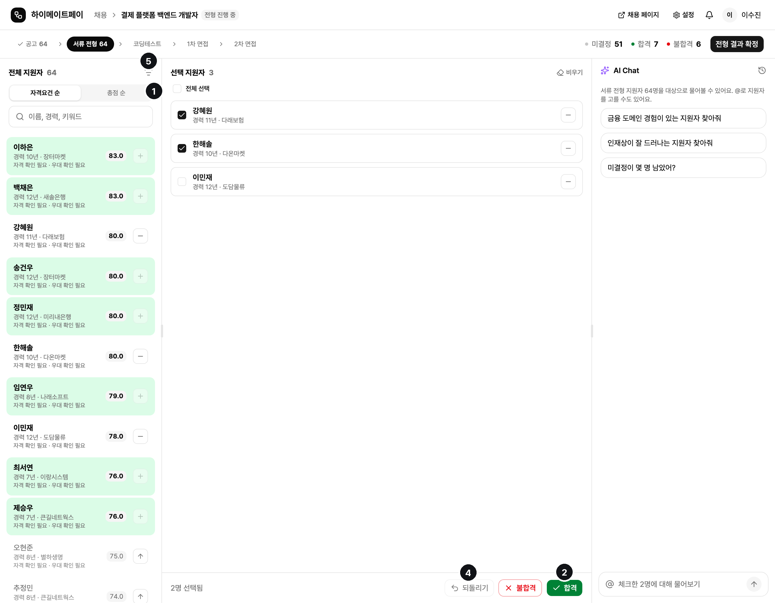

05
전형 진행
STG-07
HR
HR 결정 — 체크 · 일괄
지원자를 체크하고 맨 아래 버튼으로 결정해요. 방금
한 결정은 되돌릴 수 있어요.
1
체크박스 · 전체 선택
여러 명을 골라요.
2
맨 아래 버튼
체크한 지원자를 [합격] · [불합격]으로 한 번에.
체크가 없으면 열어 둔 카드.
3
결정하면 빠져요
확인 창 없이 처리되고 선택 지원자에서 빠져요.
4
되돌리기
방금 한 결정을 취소하면 다시 선택 지원자로
돌아와요.
5
리스트 표시
결정한 지원자는 결정 색으로 남아요. 결정 상태로
거를 수 있어요.
28
채용 자동화 MVP 스토리보드 v9

Slide 29
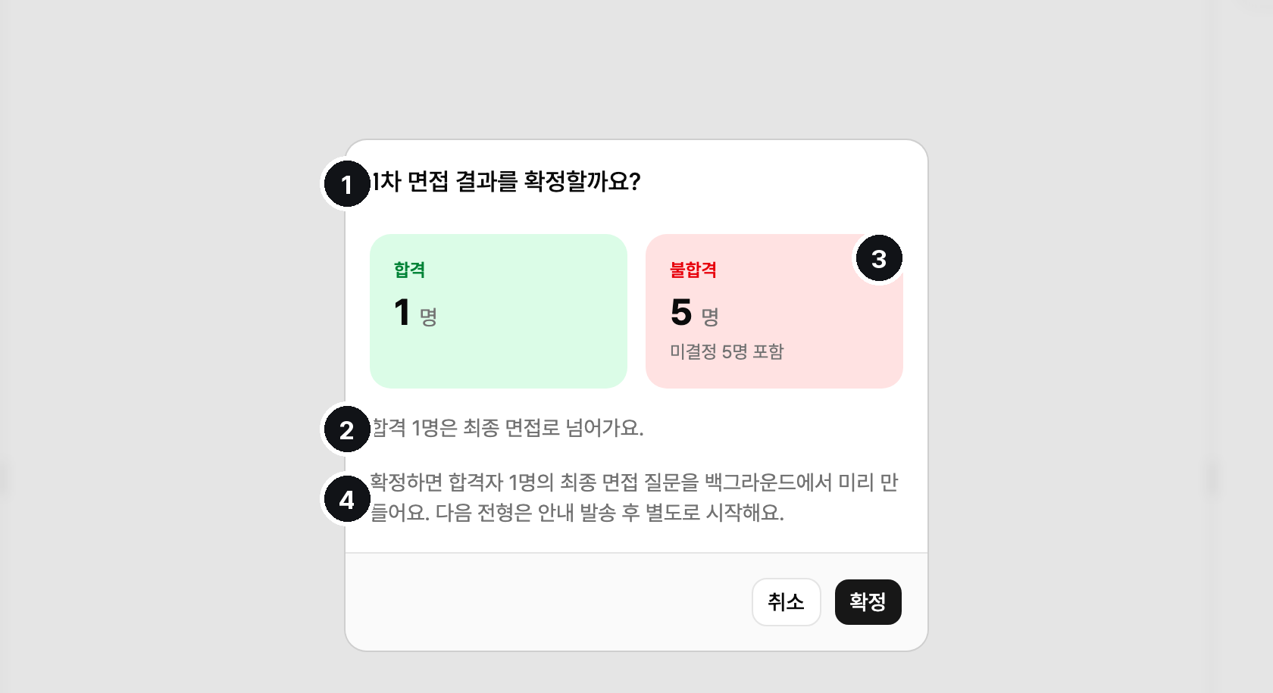
05
전형 진행
STG-08
HR
전형 결과 확정
합격자만 다음 전형으로 넘어가고, 불합격과
미결정은 모두 불합격으로 확정돼요.
1
전형 결과 확정
전형 단계 줄의 [전형 결과 확정]으로 시작해요.
2
합격자만 다음 전형
합격 1명은 최종 면접으로 넘어가요.
3
미결정도 불합격
확인 창에서 미결정 포함 인원을 한 번 보여 줘요.
4
질문 미리 만들기
다음 전형이 면접이면 합격자 질문을
백그라운드에서 만들어요.
5
확정 후
결정 · 선택 편집 · Chat 찾기는 잠기고 [안내 ·
전형 종료]로 가요.
29
채용 자동화 MVP 스토리보드 v9

Slide 30
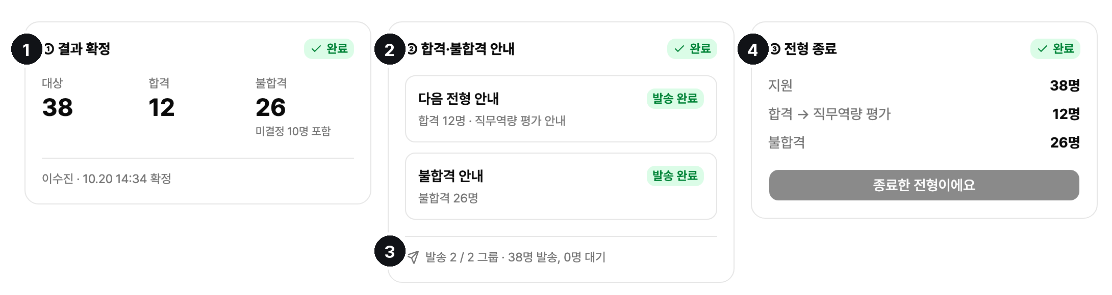


05
전형 진행
STG-09
HR
전형 종료 3단계
결과 확정 → 합격 · 불합격 안내 → 전형 종료. 마지막
전형은 ③에서 채용을 종료해요.
결과 확정
1
검토
대상 · 합격 · 불합격(미결정 포함). 확정 취소
범위는 정해야 해요.
2
그룹별 안내
합격 · 불합격 그룹마다 [AI 초안 쓰기] 또는 [초안
확인·수정] → MSG-01.
3
발송 현황
그룹 · 인원별 발송과 대기를 보여 줘요.
4
전형 종료
안내를 모두 보내야 종료해요. 합격자로 다음
전형을 시작해요.
30
채용 자동화 MVP 스토리보드 v9

Slide 31
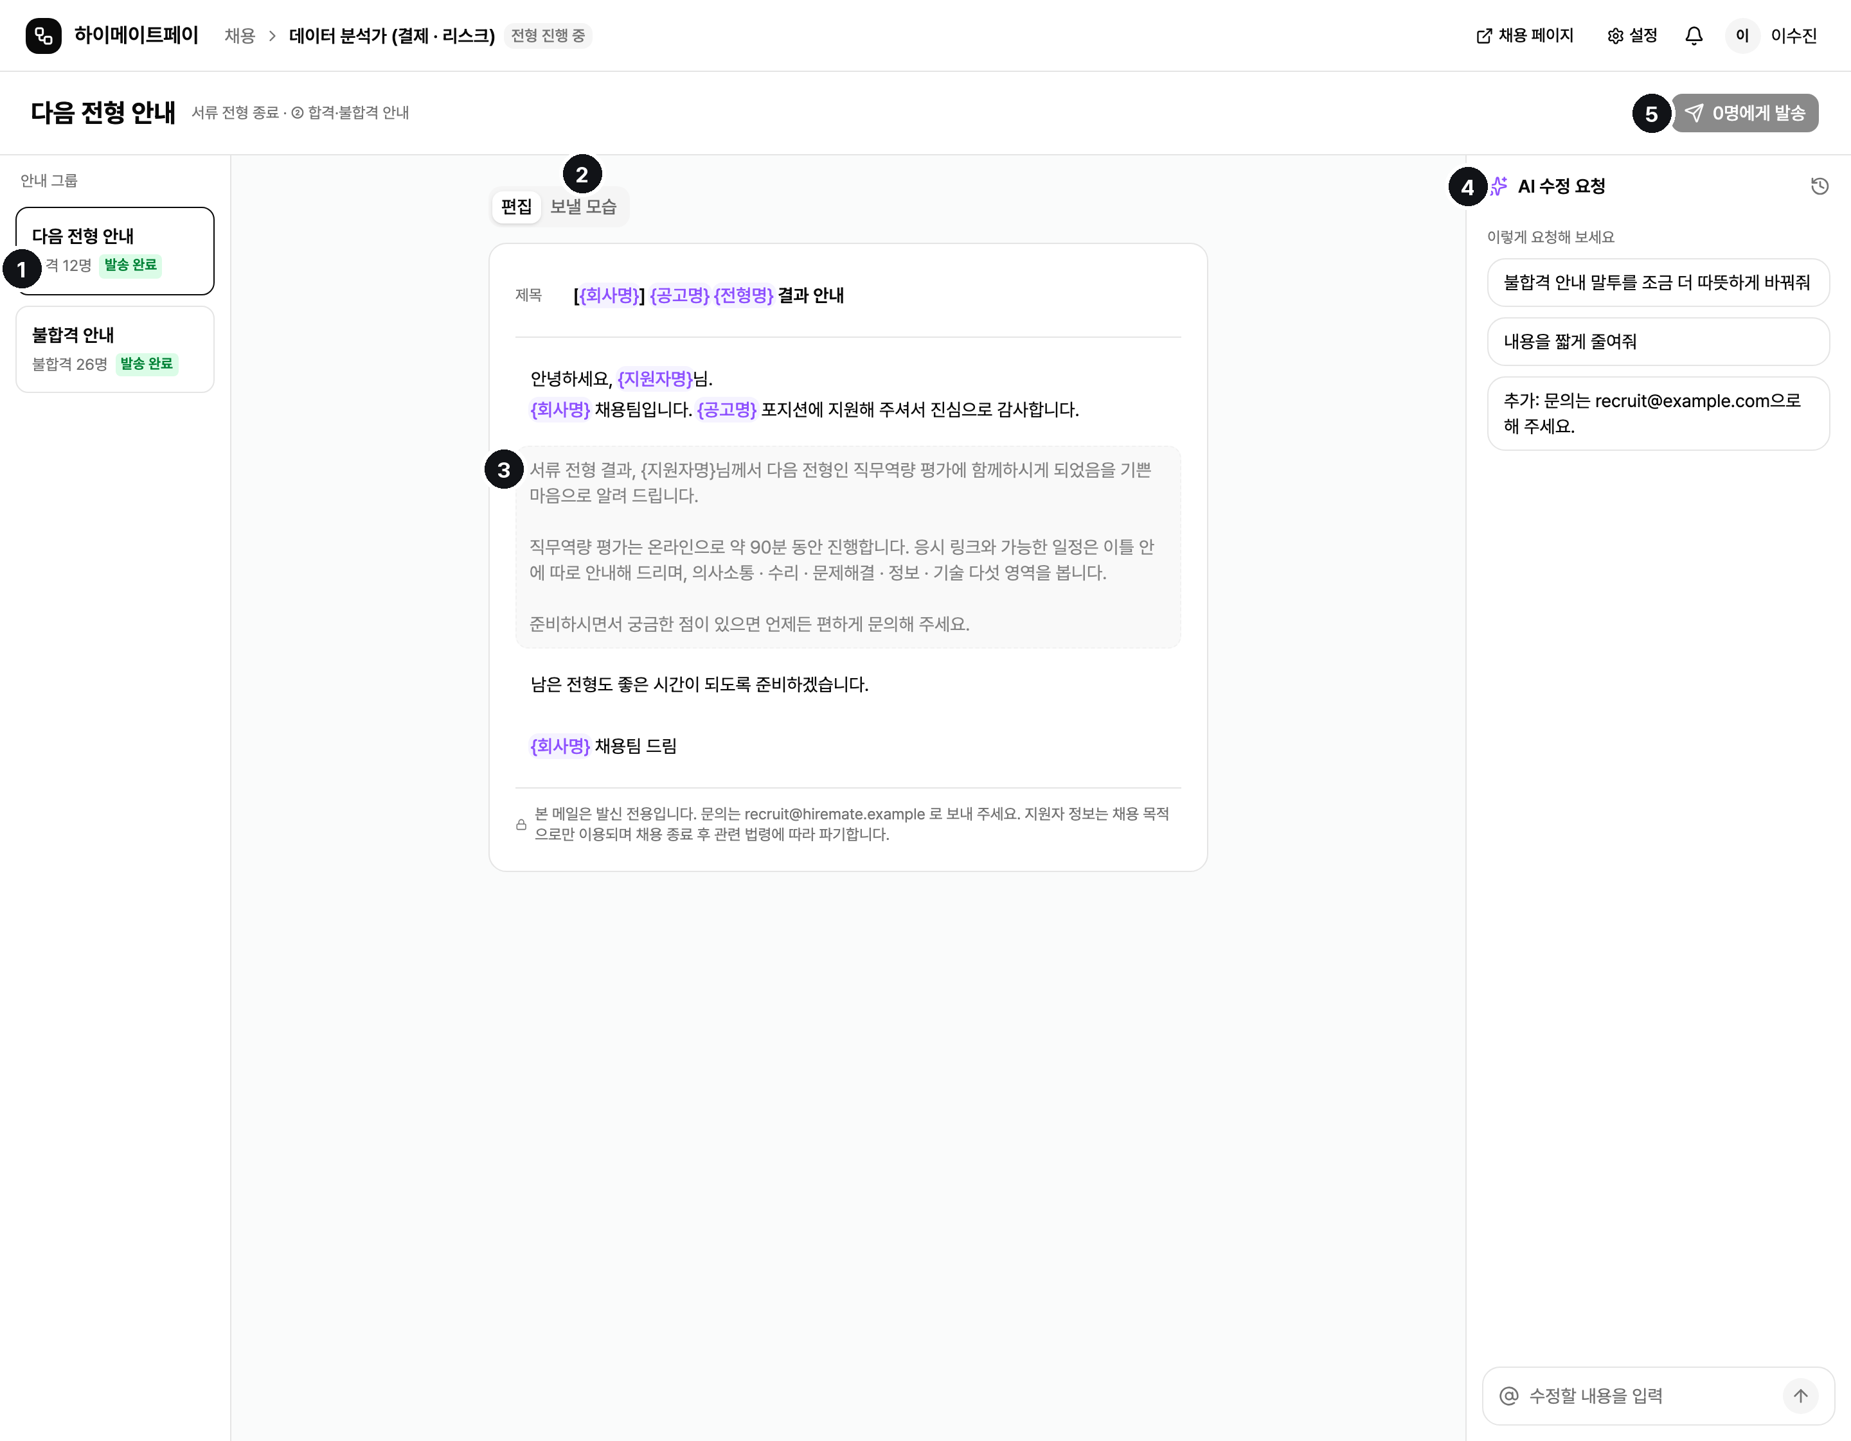

05
전형 진행
MSG-01
HR
안내 초안 확인 · 수정
그룹마다 초안을 공고 작성과 같은 방식으로 고치고,
HR이 확인한 뒤 발송해요.
1
결과 그룹
다음 전형 · 불합격 안내처럼 그룹마다 초안을 따로
써요.
2
편집 · 보낼 모습
제목 · 인사말 · 안내 내용 · 맺음말을 고치고 받을
모습 그대로 봐요.
3
AI 작성 영역
Communication Agent가 쓴 부분. 전형별
안내나 입사 안내가 아래 붙어요.
4
AI 수정 요청
바뀐 부분을 보여 주고 HR이 [적용] ·
[되돌리기]를 정해요.
5
발송
[n명에게 발송]. 빈 안내 칸은 먼저 알리고, 실패한
사람만 다시 보내요.
31
채용 자동화 MVP 스토리보드 v9

Slide 32
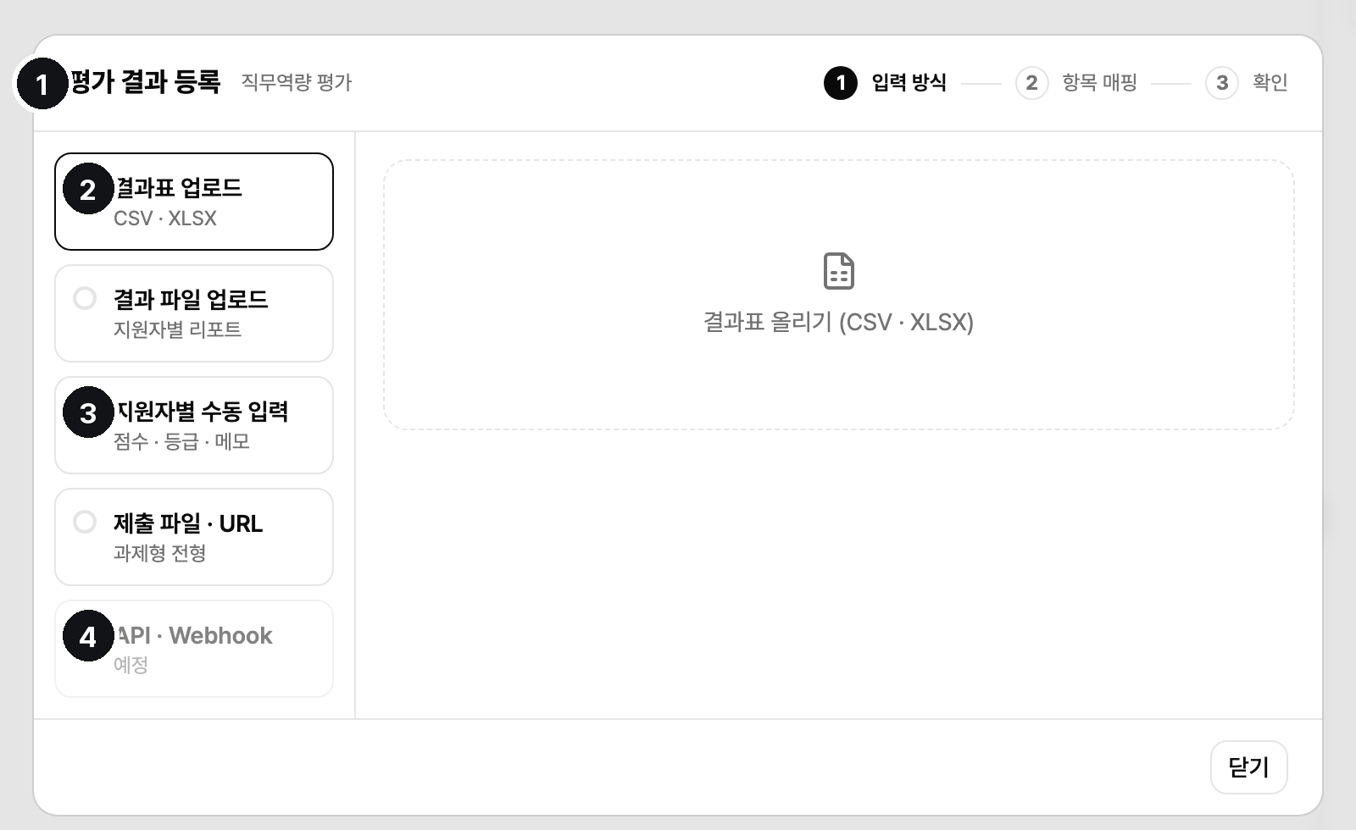




05
전형 진행
STG-10
HR
평가 결과 등록
외부에서 진행한 평가 결과를 가져와 평가 전형의
결과로 관리해요.
1
결과 등록
평가 전형 위쪽 [평가 결과 등록]. 입력 방식 →
매핑 → 확인.
2
결과표
CSV · XLSX 열을 NCS 5개 영역 · 총점 · 등급과
매칭 키에 연결해요.
3
수동 · 파일 · 제출물
지원자별 총점 · 등급 · 평가 메모, 결과 파일, 과제
파일 · URL.
4
API · Webhook
외부 서비스 연동은 향후 확장. 지금은
비활성이에요.
5
지원자 매칭
이메일 · 지원번호로 맞추고, 못 맞춘 행은 직접
연결하거나 빼요.
32
채용 자동화 MVP 스토리보드 v9

Slide 33
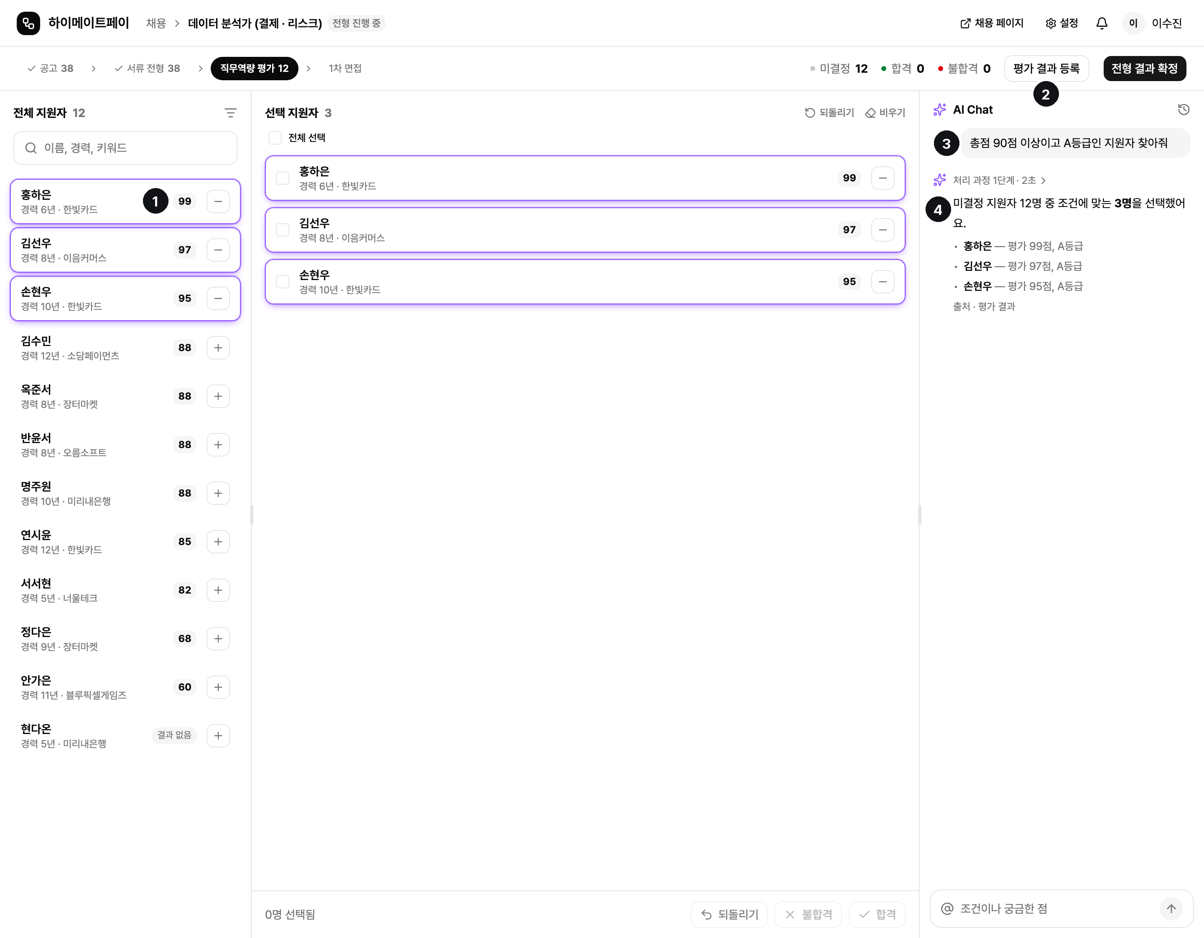
05
전형 진행
STG-11
HR
평가 결과 교차 탐색
평가 전형. 평가 결과와 지원서를 함께 봐야 하는
질문에 여러 Agent의 결과로 답해요.
1
점수 표시
리스트 오른쪽에 평가 총점, 점수 높은 순이에요.
2
다시 등록
결과가 있어도 [평가 결과 등록]으로 고쳐 올려요.
3
점수 · 등급으로 찾기
"총점 90점 이상, A등급"처럼 영역 점수 · 총점 ·
등급으로 찾아요.
4
교차 질문
"평가는 좋은데 지원서와 다른 사람"은 프로필
비교 후 근거를 확인해요.
33
채용 자동화 MVP 스토리보드 v9

Slide 34
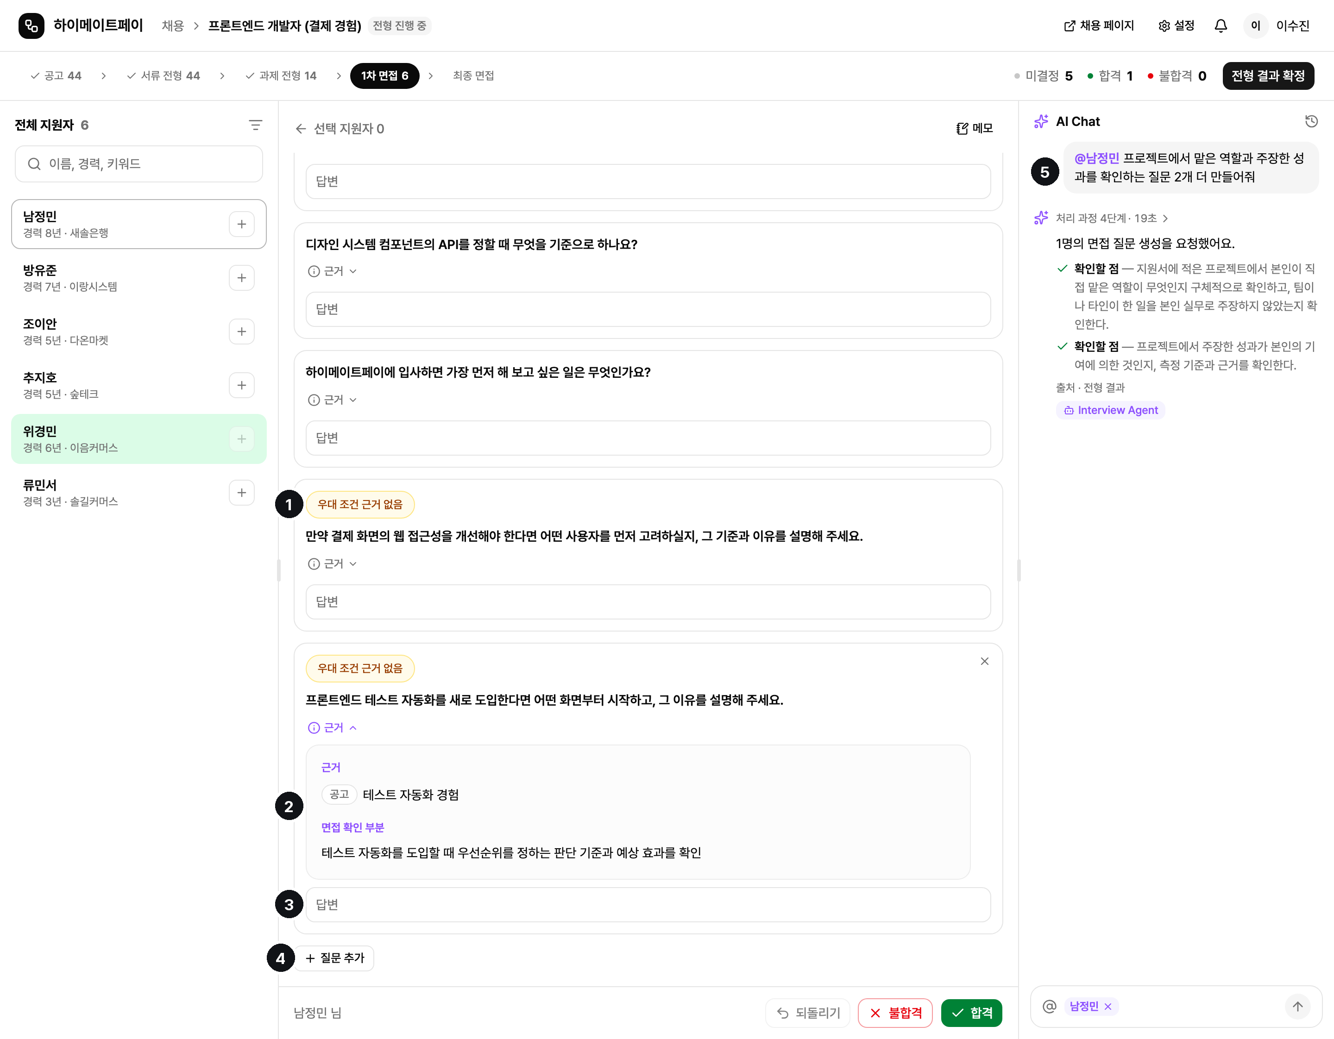

05
전형 진행
STG-12
HR · 면접관
면접 맞춤 질문 · 답변 기록
면접 전형. 앞 전형 결과를 확정하면 질문이 미리
만들어지고, 면접관이 답변을 적어요.
1
질문 유형
질문 위 배지. 필수 조건 근거 없음 · 주장만 있음 ·
위험 신호 확인 등.
2
근거
펼치면 지원자 문장(“ ”)이나 공고 기준과
면접에서 확인할 부분.
3
답변 기록
질문마다 답변을 적으면 Interview Agent가
확인된 점을 정리해요.
4
질문 추가 · 재생성
필요한 질문은 직접 더해요. [질문 재생성]은 확인
창을 거쳐요.
5
Chat으로 더
"@지원자 ~ 질문 2개 더"는 확인할 점을 정리해
카드에 넣어요.
34
채용 자동화 MVP 스토리보드 v9

Slide 35
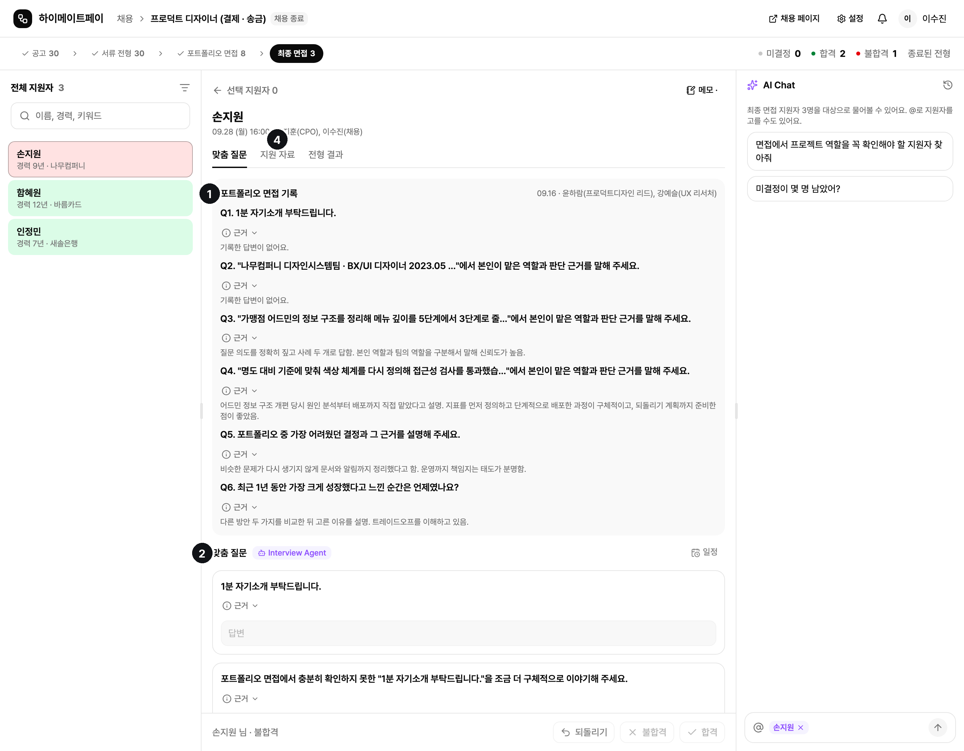
05
전형 진행
STG-13
HR · 면접관
다음 면접 질문 추천
최종 면접도 같은 화면이에요. 위쪽에 앞 면접 기록을
두고, 확인 안 된 부분을 물어요.
1
이전 면접 기록
앞 면접의 질문 · 답변 · 일시 · 면접관을 맞춤 질문
위에 그대로.
2
최종 면접 구성
자기소개와 앞 면접 미확인 · 인성 · 조직 적응 ·
리더십 · 진정성 자리.
3
Chat으로 더
"확인 안 된 부분 중심으로" 요청하면 질문을
카드에 넣어 둬요.
4
지원 자료 탭
서류 카드와 같은 화면이 나와요 → STG-06.
35
채용 자동화 MVP 스토리보드 v9

Slide 36
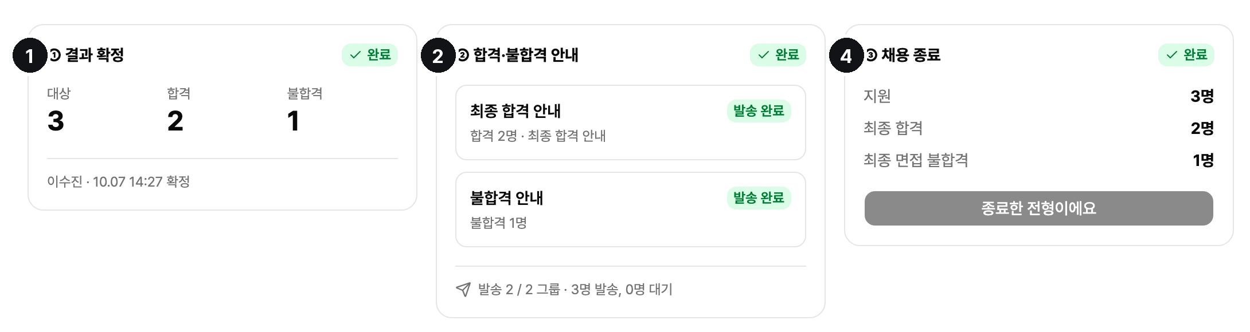
06
채용 종료 · 리포트
FIN-01
HR
채용 종료
마지막 전형도 같은 3단계로 마무리해요. 마지막
전형의 합격자가 최종 합격이에요.
결과 확정
1
검토
최종 면접 합격자가 최종 합격. 확정 취소 범위는
정해야 해요.
2
최종 안내
최종 합격 안내에는 입사 안내(입사일 · 장소 ·
서류)를 붙여요.
3
발송은 HR이
초안을 확인 · 수정한 뒤 직접 발송해요.
채용 종료
4
검토
종료하면 Report Agent가 리포트를 써요. 보관 ·
파기 정책이 필요해요.
36
채용 자동화 MVP 스토리보드 v9

Slide 37
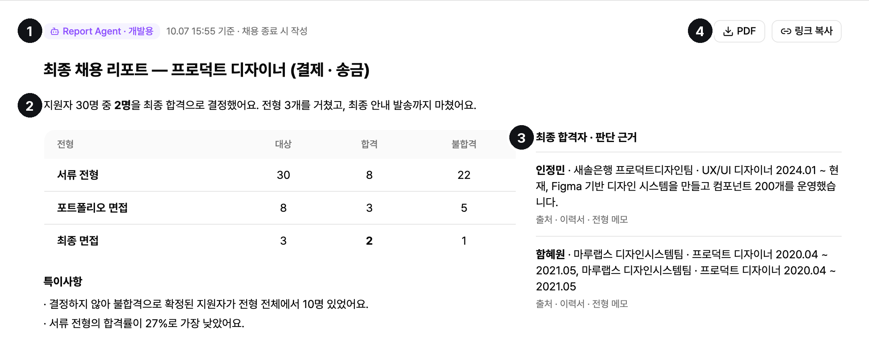


06
채용 종료 · 리포트
RPT-01
HR
최종 채용 리포트
채용 종료와 함께 Report Agent가 쓰는 요약
문서예요.
1
기준 시각
채용 종료 때 작성. 쓰는 동안은 쓰는 중으로 보여
줘요.
2
요약 · 전형별 인원
인원과 숫자는 업무 서버 값 그대로. 차트가 아닌
문서예요.
3
최종 합격자 · 근거
판단 근거를 출처와 함께. 약점 · 미확인은
특이사항으로.
공유
4
검토
PDF로 내려받거나 링크를 복사해요. 외부 공유
범위는 정해야 해요.
37
채용 자동화 MVP 스토리보드 v9

Slide 38


07
AI Chat 질문
ASK-01
HR
전형별 질문 범위
1
전형이 진행될수록 AI가 참고하는 자료가 쌓이고,
물어볼 수 있는 질문도 늘어나요.
DOCUMENT
ASSESSMENT
INTERVIEW
서류 전형
평가 전형
면접 전형
+ 이력서 · 자기소개서
서류 자료
서류 · 평가 자료
1
자료가 쌓여요
+ 포트폴리오 · 자격증
+ 평가 결과 (영역 점수 · 총점 · 등급)
+ 맞춤 질문
앞 전형의 자료와 결과를 다음 전형에서 함께
써요.
+ 회사 소개 · 인재상
+ 과제 제출물 · 평가 메모
+ 면접 답변 기록
+ 공고 · 자격 요건
2
Agent 조합이 넓어져요
평가 전형부터 Assessment, 면접 전형부터
Interview Agent가 더해져요.
Agent
2
Agent
Agent
Application
Application
Assessment
Application
Assessment
Interview
3
아직 없는 자료를 물으면
검토
3
없다고 답하고, 지금 할 수 있는 질문을 제안해요.
공통 규칙
서류 전형에서
멘션이 없으면 현재 전형 전체 지원자가 대상
평가는 좋은데 지원서와 차이가 큰 사람 있어?
@멘션이 있으면 그 지원자만 대상
아직 평가 결과가 없어요. 지원서에서 협업 경험이 약한
지원자를 찾아볼까요?
"이 n명"은 체크한 지원자, 없으면 선택 지원자 전체
38
채용 자동화 MVP 스토리보드 v9

Slide 39
07
AI Chat 질문
ASK-02
HR
모든 전형 공통 질문
전형과 상관없이 쓸 수 있는 질문이에요. 선택 지원자
편집은 확인 창 없이 바로 실행돼요.
A
찾기 · 다듬기
리스트에 표시
B
요약 · 비교
대화로 답변
C
선택 지원자 편집
바로 실행
아직 결정 안 한 지원자 보여줘
@정유민 지금까지 결과 요약해줘
정하늘도 추가해줘
전형 밖에서도
공고 작성(PST-01·02) · 안내 초안(MSG-01)의 AI 수정
요청은 문서를 고치는 요청만 받아요.
합격한 지원자만 보여줘
@정유민 @김서준 비교해줘
@김서준 빼줘
그중 협업 경험이 있는 사람만
미결정이 몇 명 남았어?
이 중 신입은 빼줘
공공 SI 경험자도 추가해줘
선택 지원자 비워줘
이전 선택으로 되돌려줘
전형 밖 · AI 수정 요청
공고 작성 · 안내 초안
우대 사항에 결제·정산 경험을 더 구체적으로 써줘
전형은 서류, 코딩테스트, 1차 면접 순으로 해줘
포트폴리오도 필수로 받아줘
불합격 안내 말투를 더 따뜻하게 바꿔줘
39
채용 자동화 MVP 스토리보드 v9

Slide 40
07
AI Chat 질문
ASK-03
HR
서류 전형 질문
서류 전형. 지원 자료 · 회사 소개 · 공고 내용으로
답해요. AI는 기준을 넘은 지원자 안에서 찾아요.
A
지원자 찾기
리스트에 표시
B
분석 · 의견
대화로 답변
자격 요건 · 우대 사항
@정유민 우리 인재상과 잘 맞아?
금융 도메인 경험이 있는 지원자 찾아줘
쓰는 자료
@정유민 회사가 원하는 역량과 얼마나 맞아?
+ 이력서 · 자기소개서
+ 포트폴리오 · 자격증
Java · Spring 경력 3년 이상인 지원자
@정유민 강점과 확인할 점은?
+ 회사 소개 · 인재상
+ 공고 · 자격 요건
필수 조건이 빠진 지원자 보여줘
@정유민 면접에서 뭘 더 확인하면 좋을까?
주로 쓰는 Agent
서류 점수 80점 이상인 지원자
고른 9명의 공통점은?
Application Agent
인재상 · 경험의 구체성
아직 못 하는 질문
우리 회사가 중요하게 보는 요소가 잘 드러나는 지원자
평가 · 면접 결과와 엮은 질문은 평가 전형부터 가능해요.
협업 경험이 구체적으로 적힌 지원자
선택 지원자 편집은 모든 전형 공통 → ASK-02
서류 점검
포트폴리오에 실무 프로젝트가 없는 지원자
이력서와 자기소개서 내용이 안 맞는 지원자
40
채용 자동화 MVP 스토리보드 v9

Slide 41
07
AI Chat 질문
ASK-04
HR
평가 전형 질문
결과형
직무역량 평가
과제형
개발 과제
평가 전형. 평가 결과와 과제 제출물이 더해져,
지원서와 엮은 교차 질문을 할 수 있어요.
A
지원자 찾기
리스트에 표시
A
지원자 찾기
리스트에 표시
총점 85점 이상인 지원자
과제를 아직 안 낸 지원자
쓰는 자료
문제해결은 높은데 의사소통이 낮은 사람
과제 등급이 A인 지원자
서류 자료
+ 평가 결과 (영역 점수 · 총점)
+ 과제 제출물 · 리뷰
평가 결과는 좋은데 지원서와 차이가 큰 사람 있어?
과제는 좋은데 직무역량 평가가 낮은 사람
주로 쓰는 Agent
평가 결과와 자기소개서가 상충되는 사람 찾아줘
B
분석 · 의견
대화로 답변
Assessment Agent
Application Agent
평가는 좋은데 관련 직무 경험이 부족한 사람
@김서준 과제에서 강점과 아쉬운 점은?
아직 못 하는 질문
평가 결과가 아직 없는 지원자
@정유민 과제 결과가 이력서 경험과 맞아?
면접 답변과 엮은 질문은 면접 전형부터 가능해요.
B
분석 · 의견
대화로 답변
선택 지원자 편집은 모든 전형 공통 → ASK-02
@김서준 평가 결과에서 눈여겨볼 점은?
@정유민 평가와 지원서에서 다른 부분 있어?
평가 결과 분포 요약해줘
41
채용 자동화 MVP 스토리보드 v9

Slide 42
07
AI Chat 질문
ASK-05
HR · 면접관
면접 전형 질문
면접 전형. 이전 전형 결과로 맞춤 질문을 만들고,
면접 답변 기록이 쌓이면 다음 면접에 써요.
면접 전
면접 후
B
질문 준비
대화로 답변 · 카드에 질문
A
지원자 찾기
리스트에 표시
쓰는 자료
@정유민 지금까지 내용을 봤을 때 면접에서 어떤 걸 확인해야 해?
답변 기록이 아직 없는 지원자
서류 · 평가 자료
+ 맞춤 질문
+ 면접 답변 기록
@정유민 면접에서 어떤 부분을 더 확인하면 좋을까?
답변에서 리더 경험이 확인된 지원자
주로 쓰는 Agent
@정유민 프로젝트 역할 확인 질문 2개 더 만들어줘
1차에서 확인 안 된 부분이 많은 지원자
Interview Agent
Application
Assessment
@정유민 질문을 협업 중심으로 다시 만들어줘
B
기록 활용
대화로 답변
아직 못 하는 질문
A
지원자 찾기
리스트에 표시
@정유민 1차 답변에서 확인된 점은?
면접 영상 · 녹취 분석은 MVP에서 제외예요.
면접에서 프로젝트 역할을 꼭 확인해야 할 지원자
1차에서 기술은 충분히 확인했어. 최종면접은 확인 안 된 부분 중심으로
질문 추천해줘
선택 지원자 편집은 모든 전형 공통 → ASK-02
@한지호 1차와 최종면접에서 달라진 점은?
@김서준 다른 후보와 비교해서 강점과 리스크 정리해줘
42
채용 자동화 MVP 스토리보드 v9

Slide 43
08
부록
MVP 범위
한 달 MVP는 핵심 경험이 처음부터 끝까지
이어지는 데 집중해요. 제외한 기능은 화면에서
이렇게 처리했어요.
끝까지 연결하는 경험
MVP 제외 → 화면 처리
1
공고 작성 · 프로세스 구성
PST
외부 채용 플랫폼 자동 게시
채용 페이지 주소를 복사해 공유
PST-02·03
2
게시 · 지원
PST-02 · APL
직접 소싱 · 헤드헌팅
자체 채용 페이지로만 지원
APL-01
3
선택한 전형 진행
STG
자체 검사 · 코딩테스트 플랫폼
외부 결과를 ASSESSMENT로 등록
STG-10
4
AI 기반 탐색 · 분석
STG-02~05 · 11
자체 AI 영상면접
면접은 별도 진행, 질문별 답변만 기록
STG-12
5
HR 판단
STG-06~08
외부 평가 업체 API 연동
결과표 업로드 · 수동 입력, API는 비활성
STG-10
6
결과 안내 · 채용 종료
STG-09 · MSG · FIN
자동 면접 일정 조율
일정은 HR이 직접 입력
STG-12
7
최종 리포트
RPT-01
전자계약 · 급여 · HRIS · 온보딩
최종 합격 안내 발송까지만
FIN-01
고도화된 채용 Analytics
문서형 최종 리포트로 대신
RPT-01
출처 칩 (자료 위치로 이동)
답변에 출처를 글로만 표시
STG-05
43
채용 자동화 MVP 스토리보드 v9

Slide 44
08
부록
검토 필요 사항
#
항목
정할 내용
화면
화면의 「검토」 태그와 같은 목록이에요. 정해지면
기획에 반영해요.
1
진행 중 전형 변경
게시하면 전형 절차가 잠겨요. 진행 중 전형 추가 · 삭제를 허용할지
PST-04
2
서류 평가 기준 확정
항목 유형과 판정 기준을 확정하는 화면, 기준을 바꿀 때 다시 분석할 범위
STG-01
3
NCS 영역의 직무별 차이
의사소통 · 수리 · 문제해결 · 정보 · 기술능력을 직무마다 다르게 할지
STG-10
4
결과 확정 취소
전형 결과 확정 후 되돌릴 수 있는 시점과 권한
STG-09 · FIN-01
5
체크 상태 유지
페이지를 떠났다 돌아올 때 체크 상태를 남길지 (선택 지원자와 대화는 남아요)
COM-02
6
AI 선택 표시 접근성
보라 테두리 · 튀어나옴 효과의 색 대비와 접근성 점검
COM-02
7
지원자 AI 활용 고지
지원서의 AI 분석 활용 고지 문구와 동의 방식 (법무 검토)
APL-02
8
면접관 권한
면접관 화면, 볼 수 있는 정보와 답변 기록 범위 (지금은 HR 계정이 기록)
STG-12
9
발송 서비스와 한도
HTML 이메일을 보낼 발송 서비스와 대량 발송 한도
MSG-01
10
지원자 데이터 보관
채용 종료 후 지원자 정보 보관 기간과 파기 절차
FIN-01
11
리포트 공유 · 내보내기
외부 공유 범위와 권한, 보관 기간 (지금은 PDF와 담당자 전용 링크)
RPT-01
12
아직 없는 자료 질문
아직 없는 결과를 물을 때 대신 제안할 질문 (지금은 없다고 답하고 조건을 좁히도록 안내)
ASK-01
13
차별 조건 차단 범위
탐색을 막을 조건 목록(나이 · 성별 · 출신 지역 등)과 안내 문구 (법무 검토)
COM-04
44
채용 자동화 MVP 스토리보드 v9

